Slide 1
Математическое программирование

Slide 2
Литература
Комбинаторные алгоритмы оптимизации / В. В. Смелов, А. И. Бракович – Минск : БГТУ, 2010.
Алгоритмы на графах и их реализация на С++ / В. В. Смелов, Л. С. Мороз – Минск : БГТУ, 2011.
Основы сетевого планирования / В. В. Смелов, Т. П. Брусенцова – Минск : БГТУ, 2010.
Алгоритмические языки и программирование: учебное пособие для студентов высших учебных заведений, обучающихся по ИТ и инженерно-техническим направлениям / В. Д. Паронджанов – Москва : Юрайт, 2022.
Основы дискретной математики: пособие для реализации содержания образовательных программ высшего образования I ступени / Л. А. Воробей – Гомель : БТЭУПК, 2020.
Алгоритмы, построение и анализ / Т. Кормен, Ч. Лейзерсон, Р. Ривест – М. : БИНОМ, 2004.

Slide 3
О математическом программировании
Математическое программирование используется в нефтяной индустрии, а также в сфере логистики, планирования, составления расписаний.
Вообразим, что вы занимаетесь продажей жестяных листов. Один клиент заказал у вас 70 листов, а второй — 30 листов. При этом ваши запасы хранятся на разных складах, на каждом из которых осталось меньше 100 листов. Ваша задача — минимизировать расходы на доставку товара клиентам.

Slide 4
Общая формулировка задачи математического программирования
Математическое программирование – это раздел высшей математики, посвященный решению задач, связанных с нахождением экстремумов функций нескольких переменных, при наличии ограничений на переменные.
Методами математического программирования решаются задачи о распределении ресурсов, планировании выпуска продукции, ценообразования, транспортные задачи и т.д.
Построение математической модели экономической задачи включает следующие этапы:
Выбор переменных задачи
Составление системных ограничений
Выбор целевой функции

Slide 5
Общая формулировка задачи математического программирования
Переменными задачи называются величины x₁, x₂, x₃, …, x_{n} которые полностью характеризуют экономический процесс.
Их обычно записывают в виде вектора X=(x₁, x₂, x₃, …, x_{n})
Система ограничений включает в себя систему уравнений и неравенств, которым удовлетворяют переменные задачи и которые следуют из ограниченности ресурсов или других экономических или физических условий, например, положительности переменных и т. п.
Целевой функцией называют функцию переменных задачи, которая характеризует качество выполнения задачи, и экстремум которой требуется найти.

Slide 6
Общая формулировка задачи математического программирования
Найти минимум или максимум целевой функции
F(x)=F(x₁, x₂, x₃, …, x_{n})
При ограничениях
φ₁(x₁, x₂, x₃, …, x_{n}){≤,=,≥}b₁
φ₂(x₁, x₂, x₃, …, x_{n}){≤,=,≥}b₂
… … …
φ_{m}(x₁, x₂, x₃, …, x_{n}){≤,=,≥}b_{m}
X(x₁, x₂, x₃, …, x_{n}) – допустимое решение, если выполняются ограничения.
Допустимое решение, при котором целевая функция достигает оптимального значения, называется оптимальным планом

Slide 7
Принципы классификации задач математического программирования
По характеру взаимосвязи между переменными:
Линейные
Нелинейные
По наличию информации о переменных:
Задачи в условиях полной определённости
Задачи в условиях неполной информации
Задачи в условиях неопределенности
По характеру изменения переменных:
Непрерывные
Дискретные
По числу критериев оценки альтернатив:
Простые однокритериальные задачи
Сложные многокритериальные задачи
По учету фактора времени:
Статические
Динамические

Slide 8
Примеры задач математического программирования
Задача о кратчайшем расстоянии между вершинами графа
Задача о рюкзаке
Задача о коммивояжере (о бродячем торговце)
Задача о загрузке судна
Задача о нахождении максимального потока в сети
Задача линейного программирования
Транспортная задача
Задача нелинейного программирования
Векторная оптимизация
Сетевое планирование

Slide 9


Slide 10
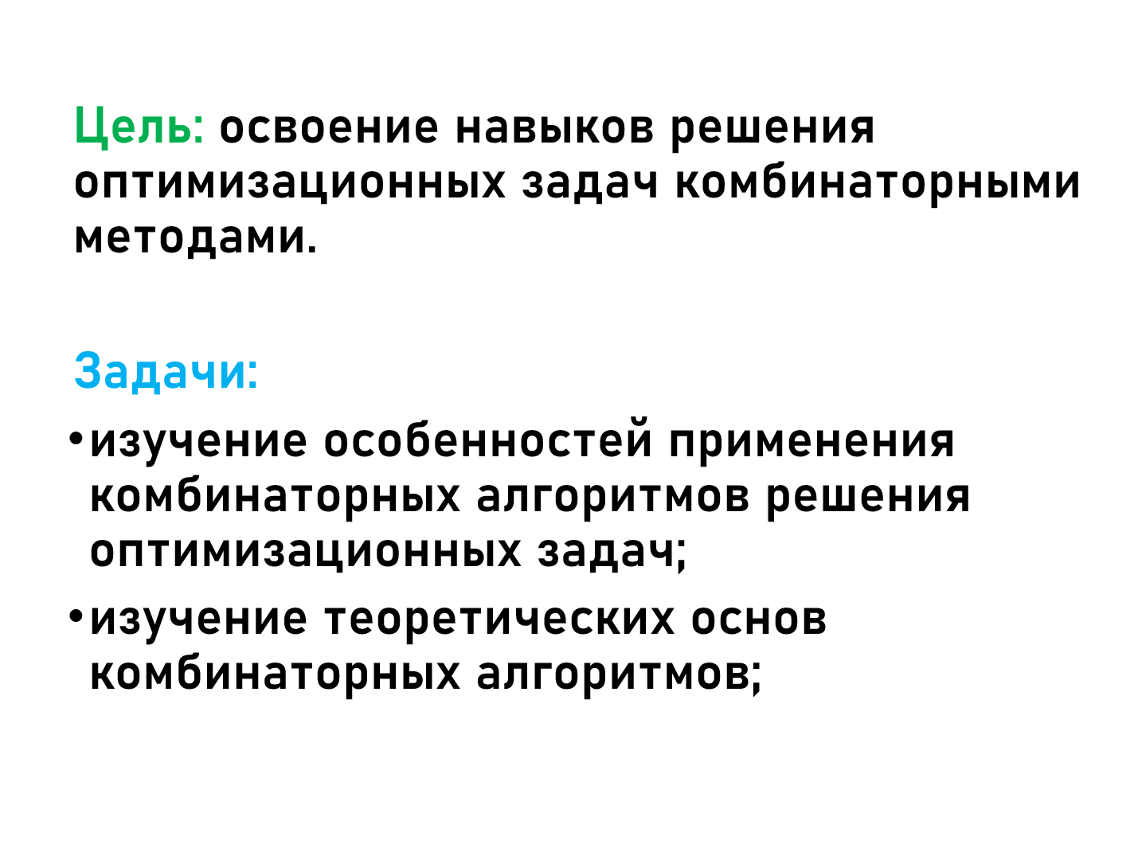

Slide 11
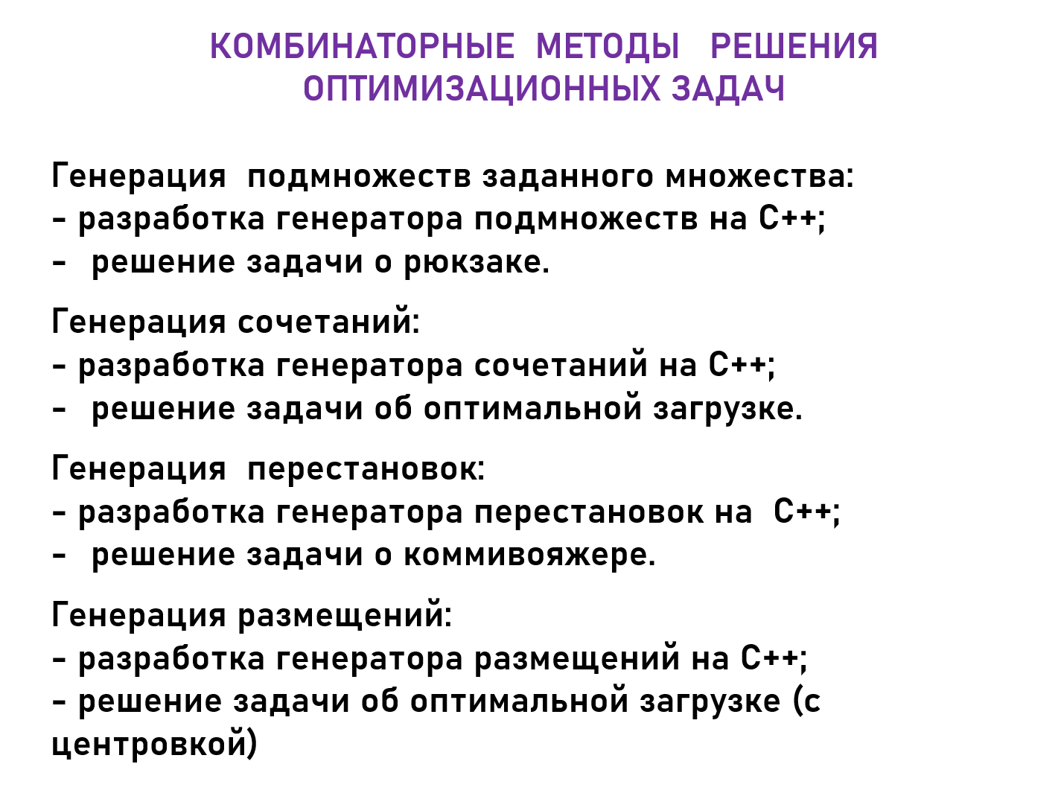

Slide 12
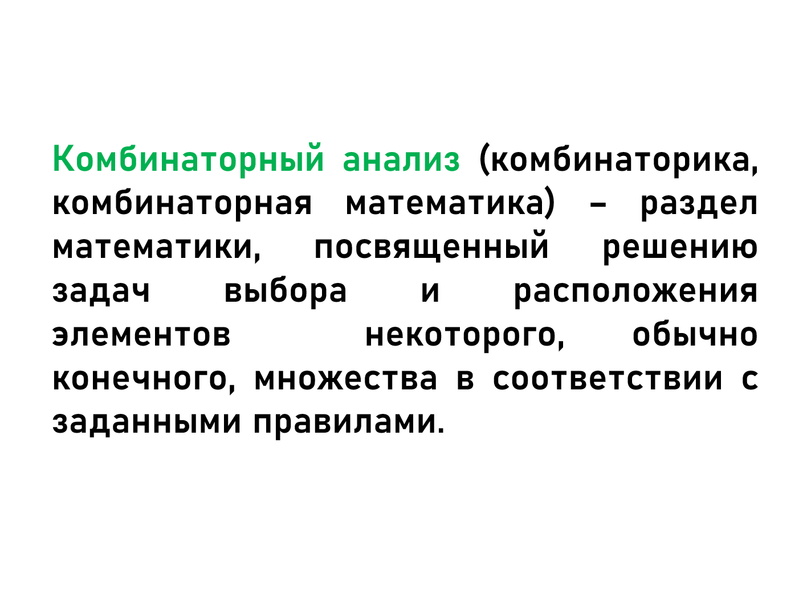

Slide 13
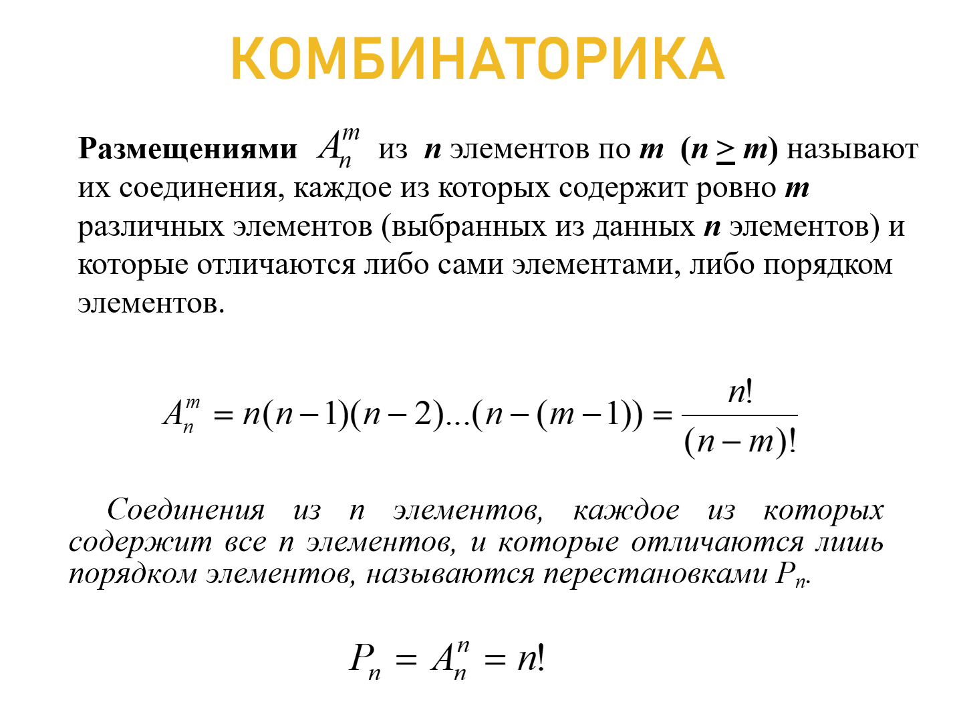

Slide 14
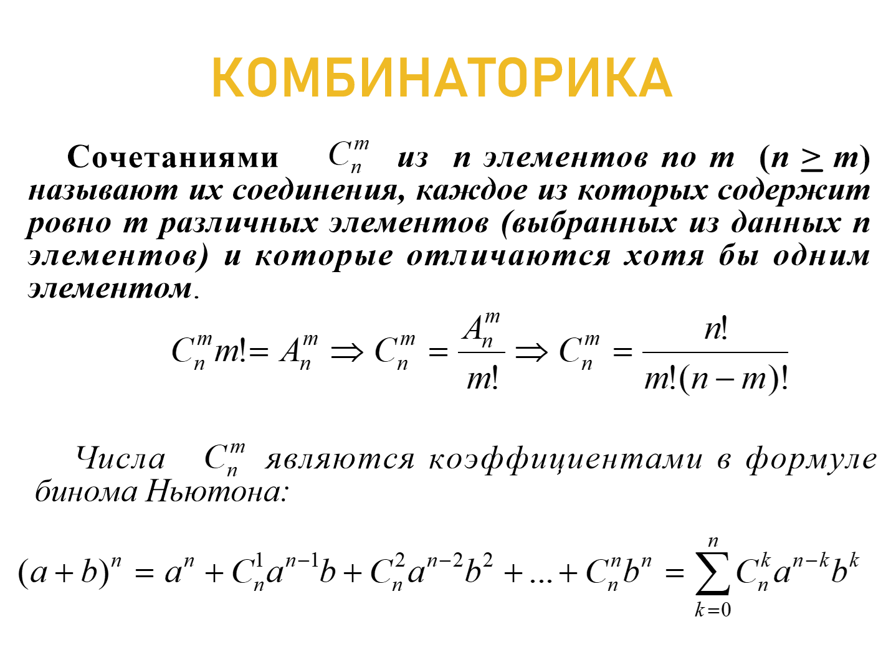

Slide 15
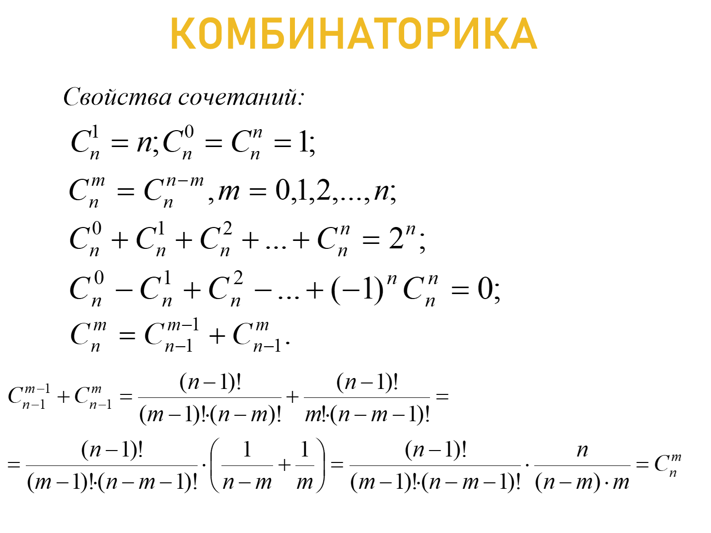

Slide 16
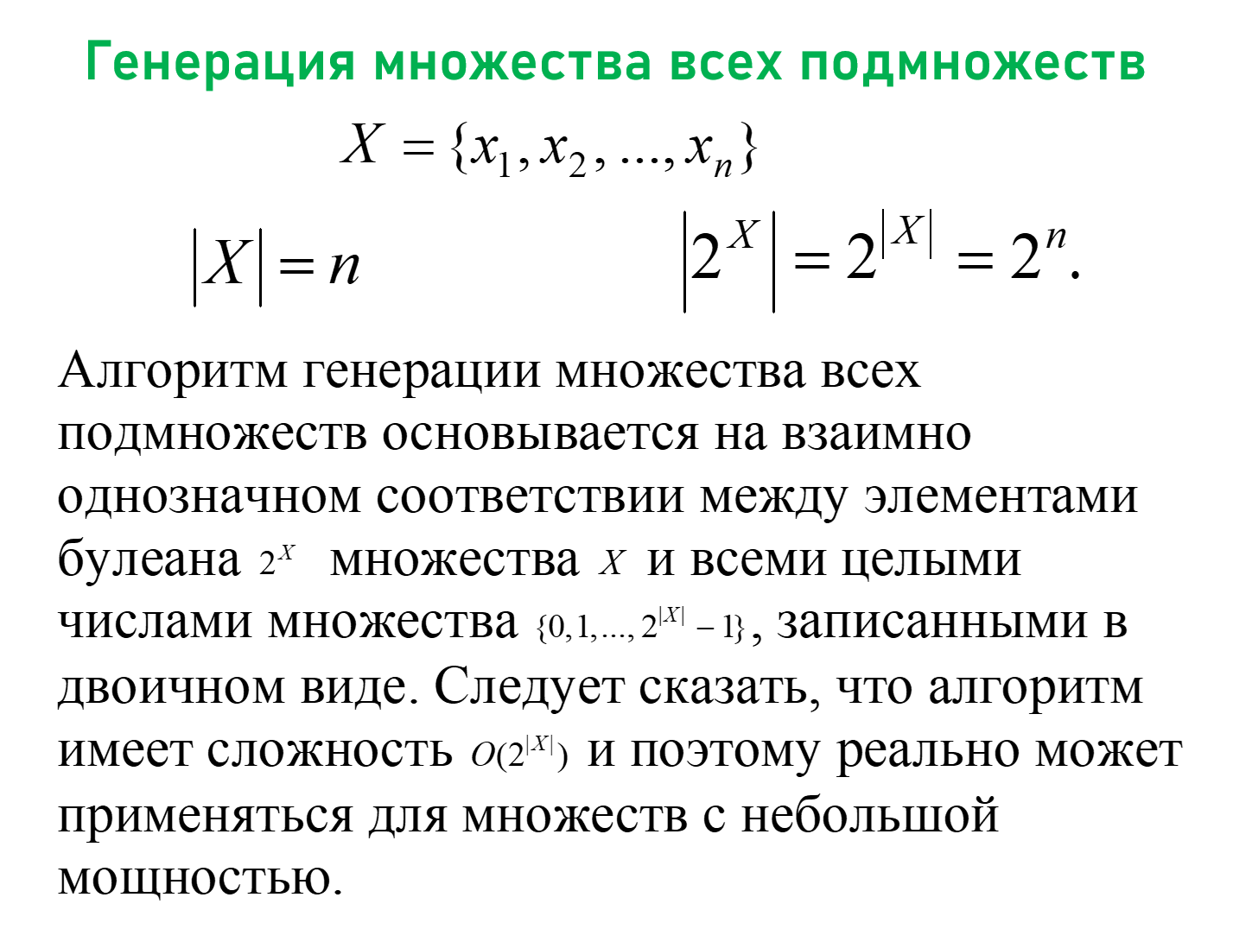

Slide 17
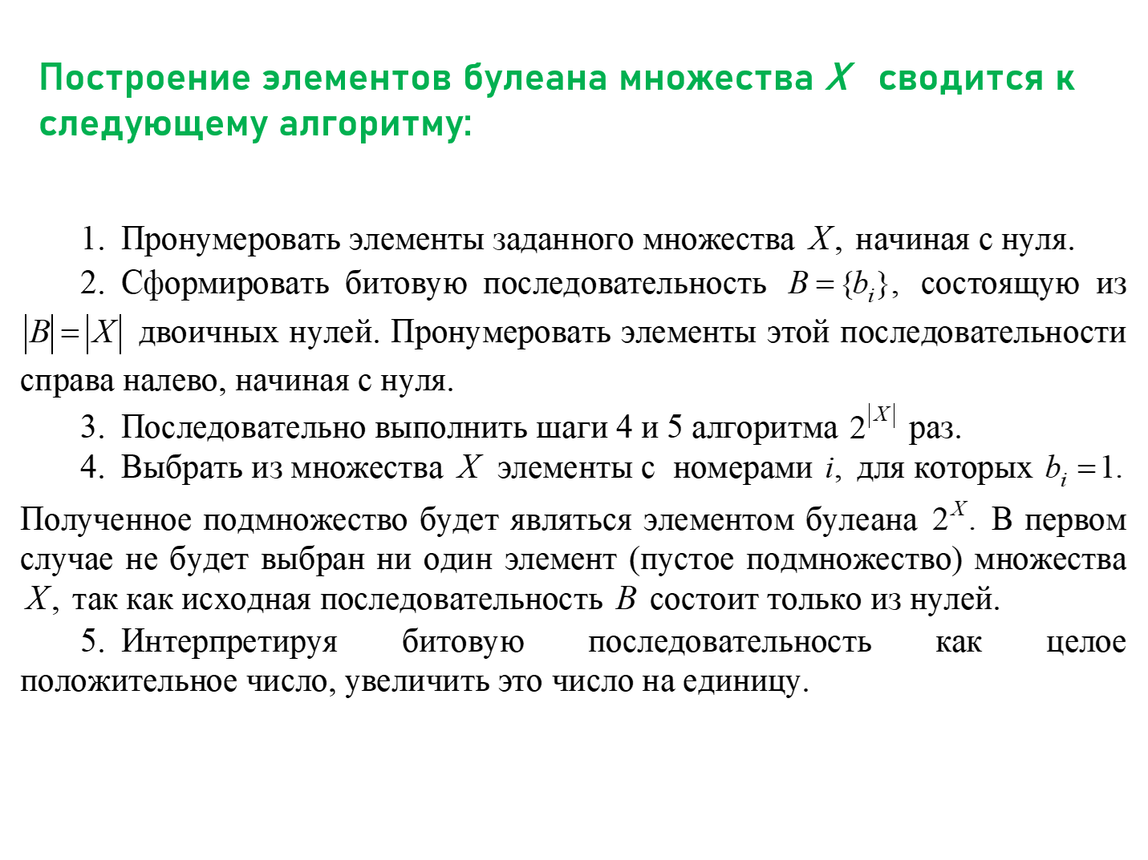

Slide 18
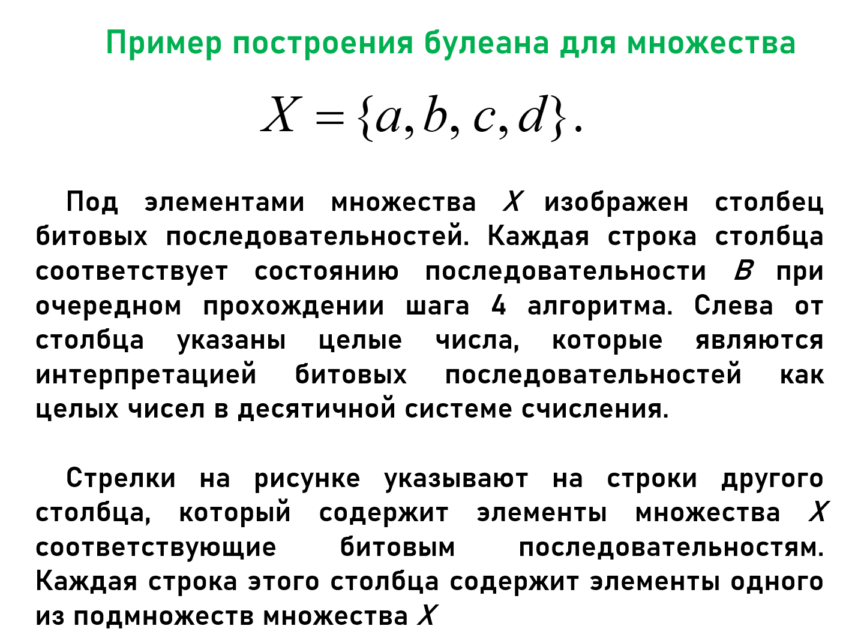

Slide 19
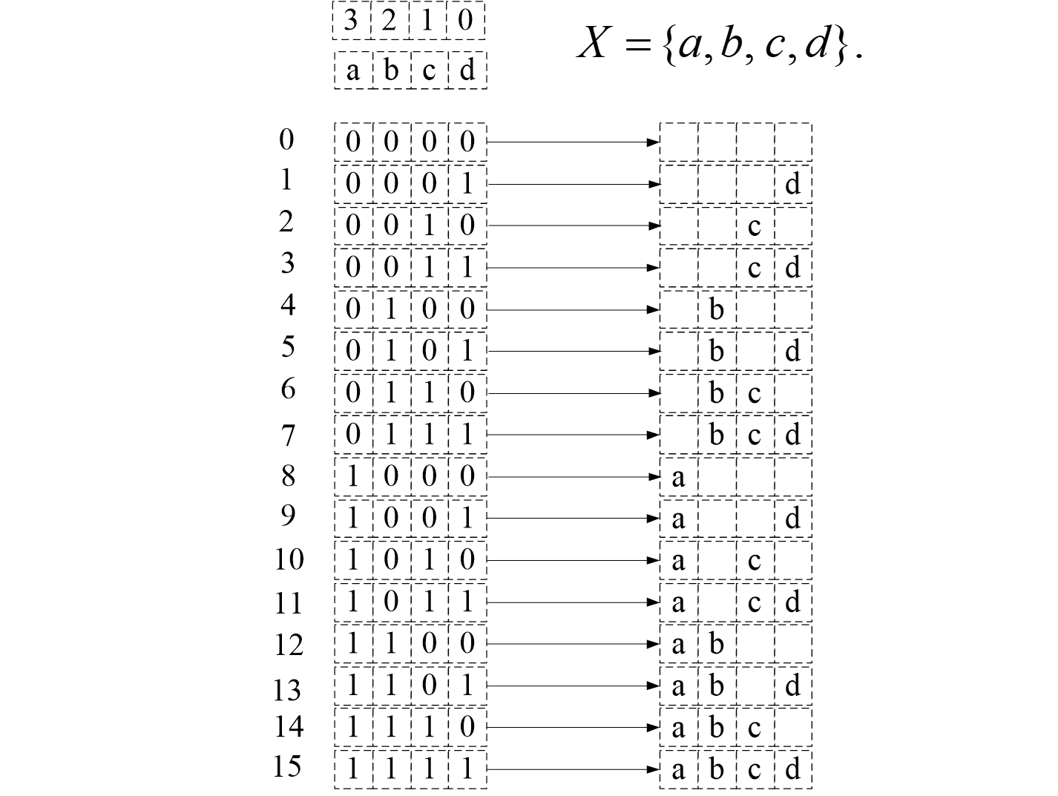

Slide 20
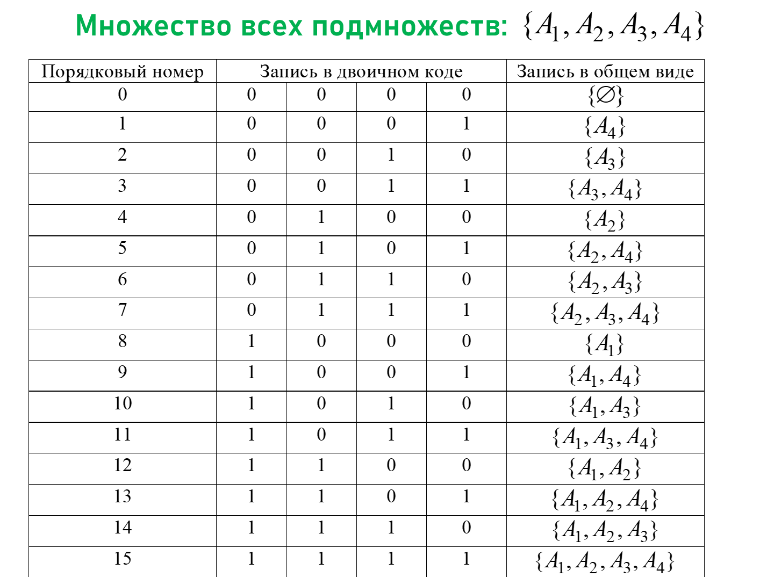

Slide 21
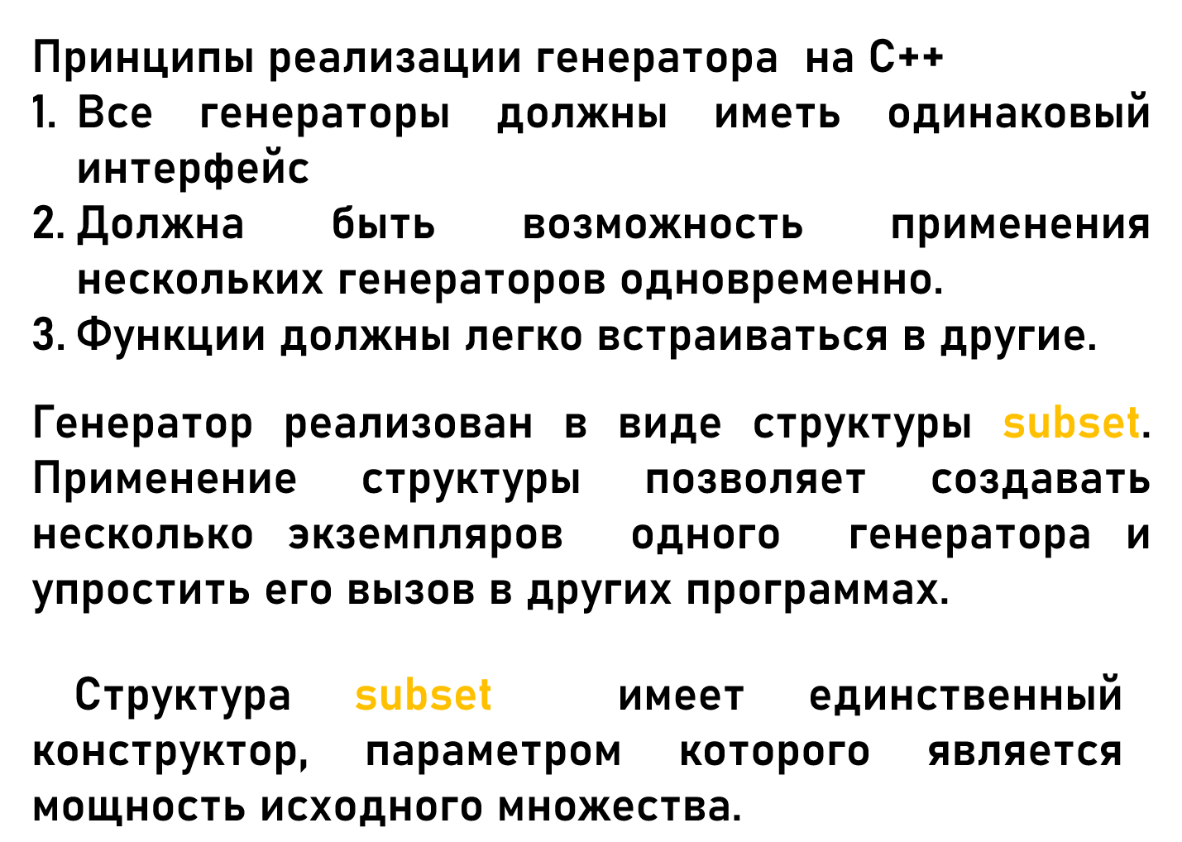

Slide 22
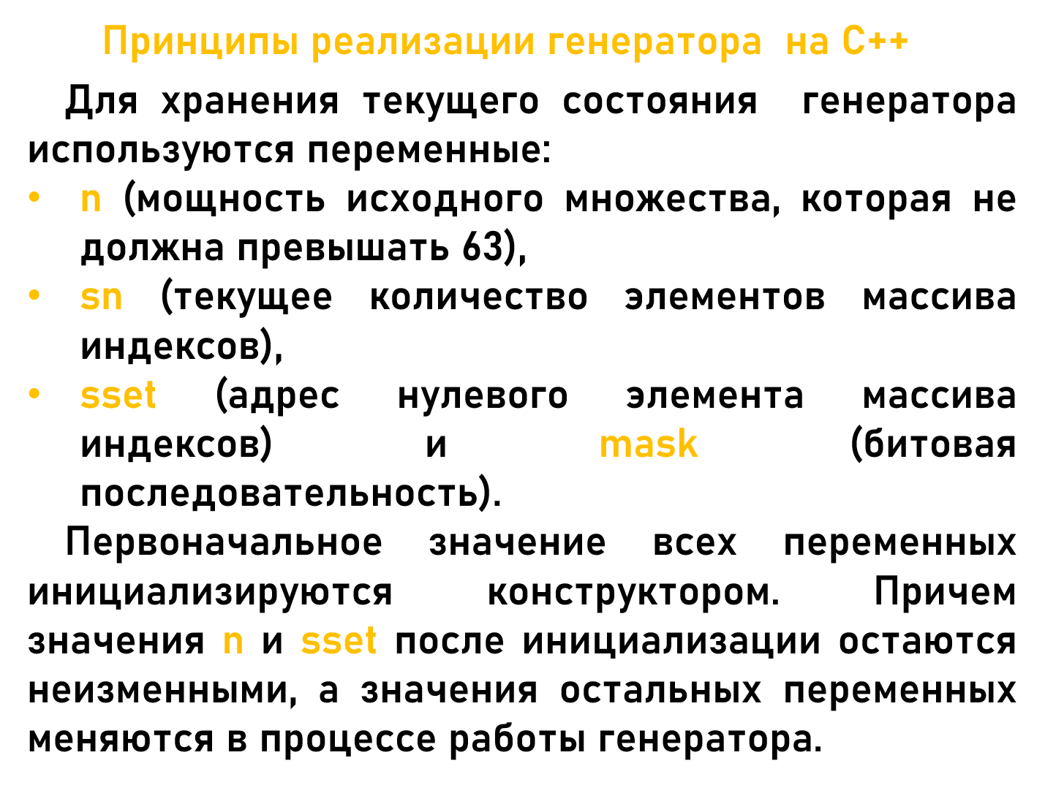

Slide 23
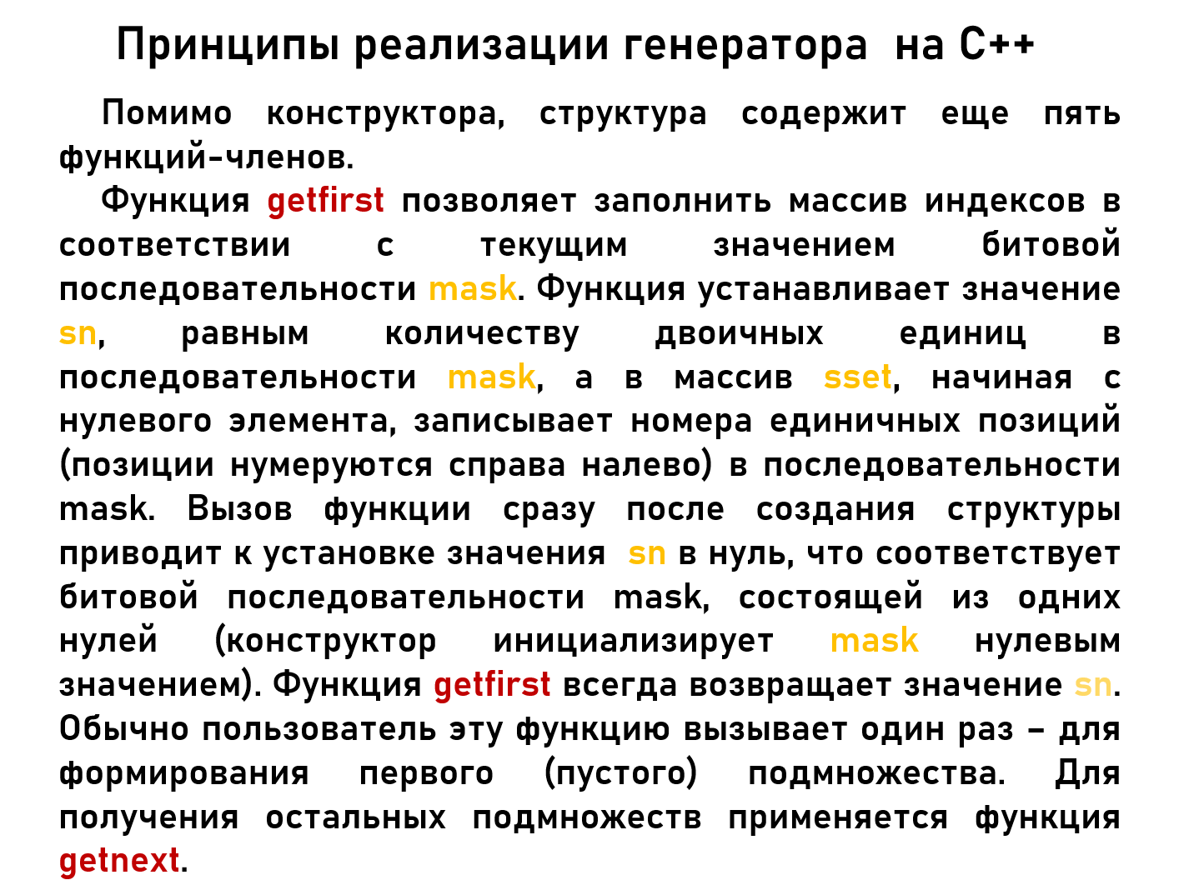

Slide 24
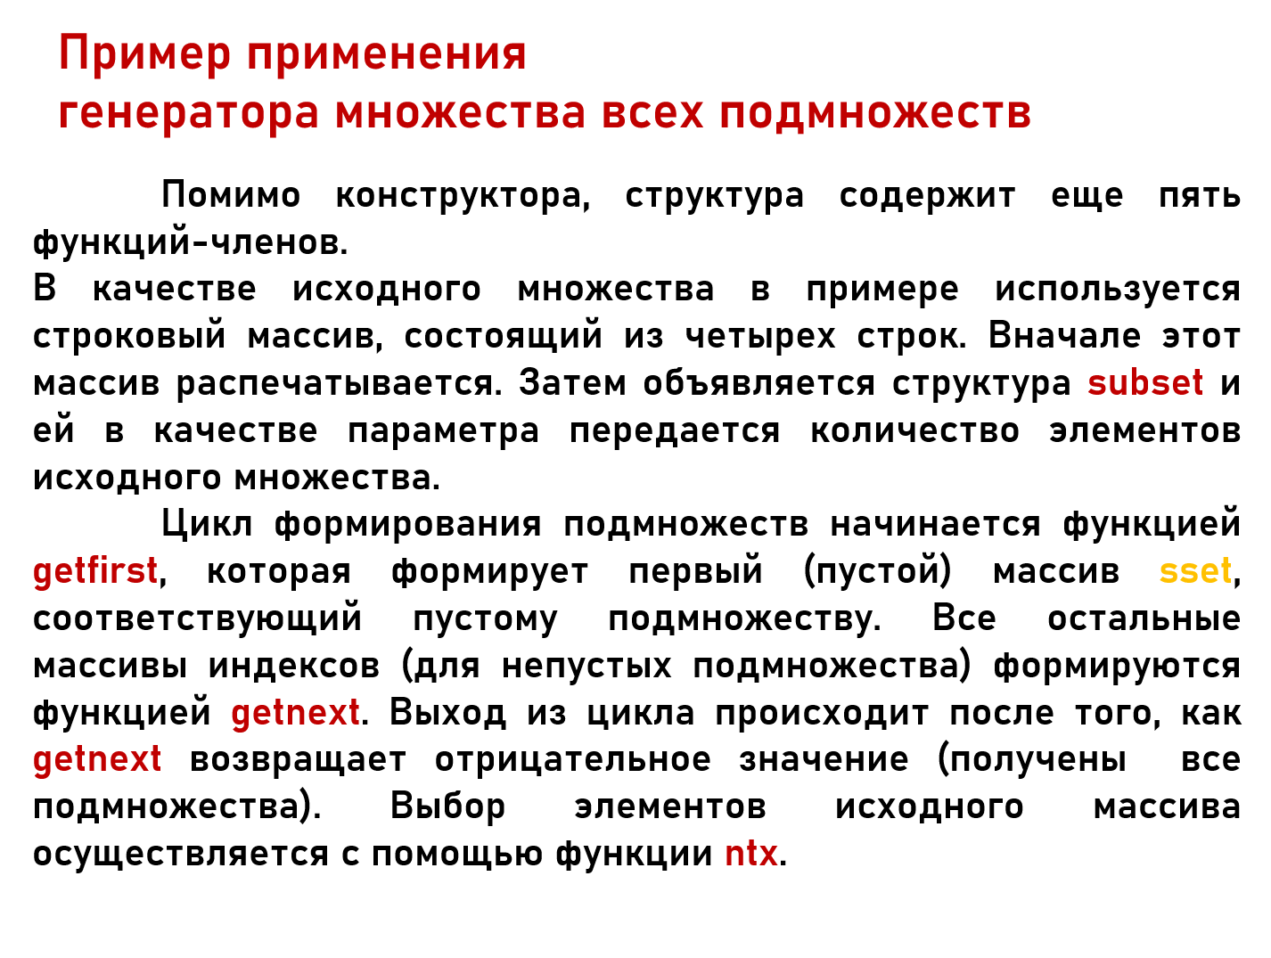

Slide 25
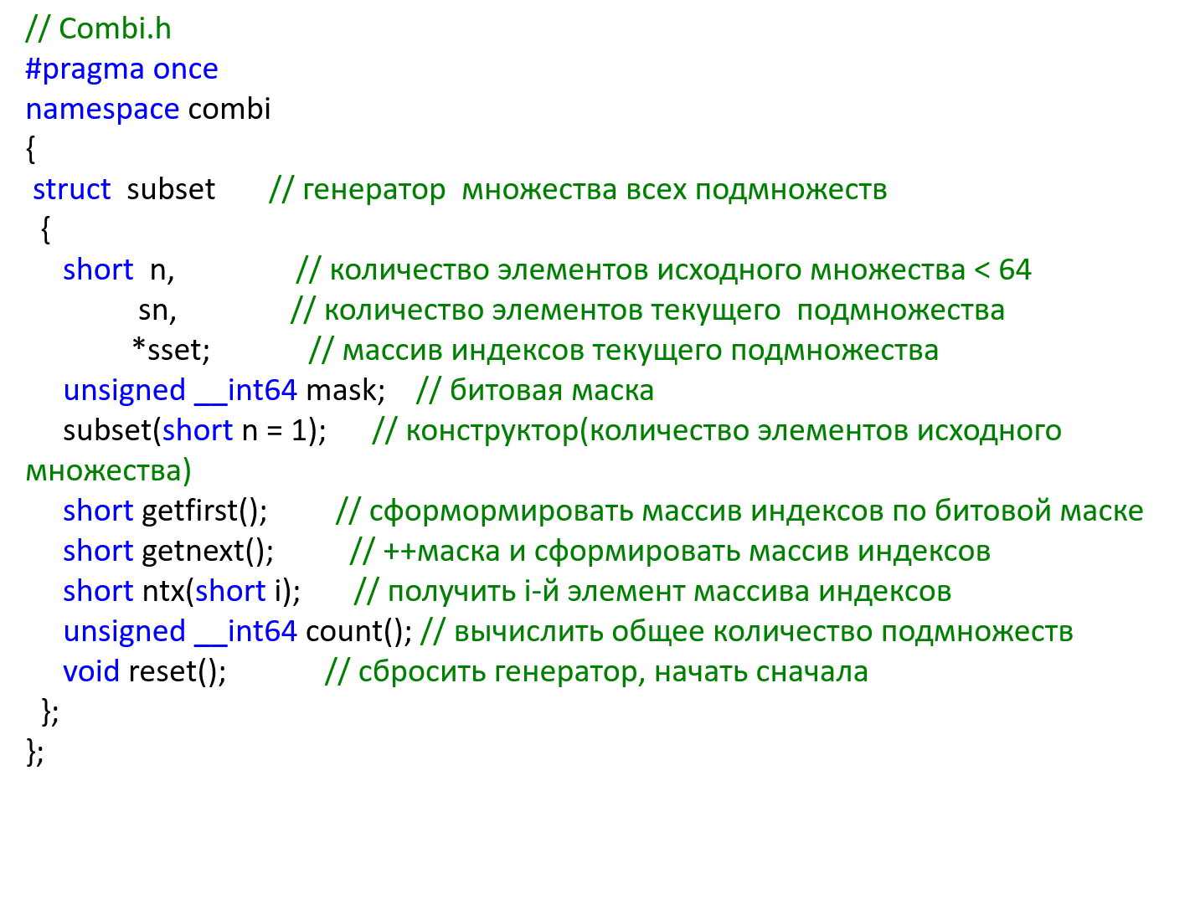

Slide 26
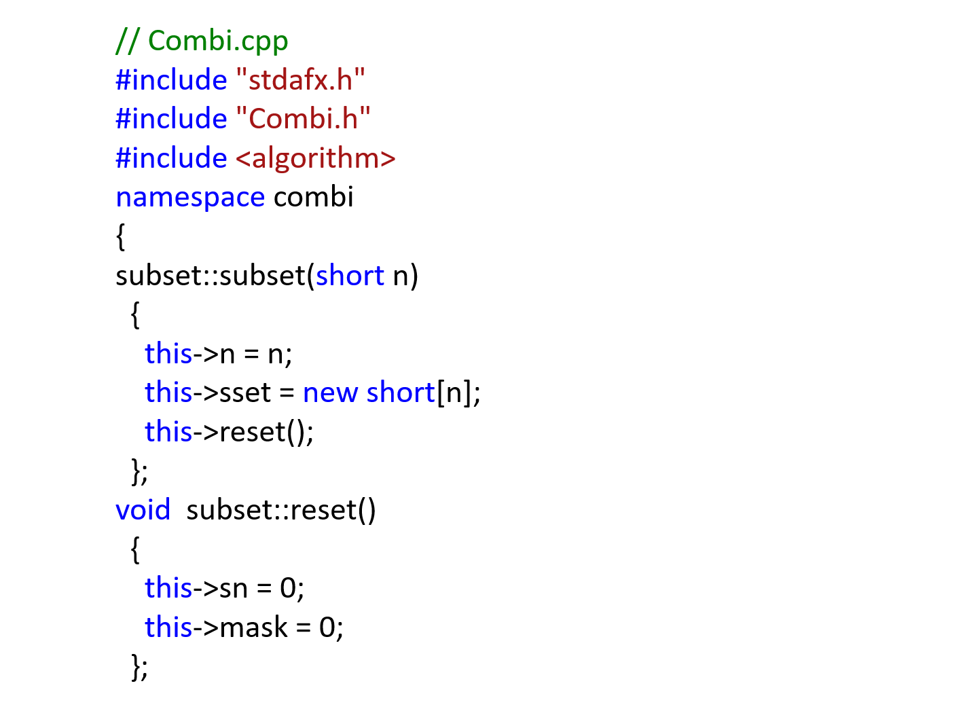

Slide 27
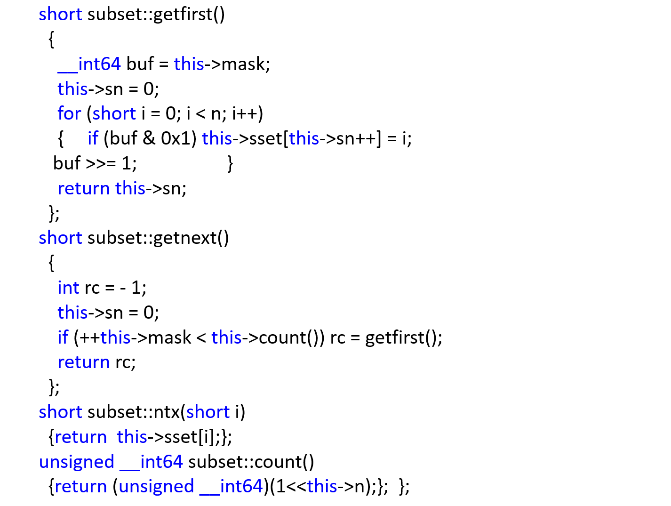

Slide 28
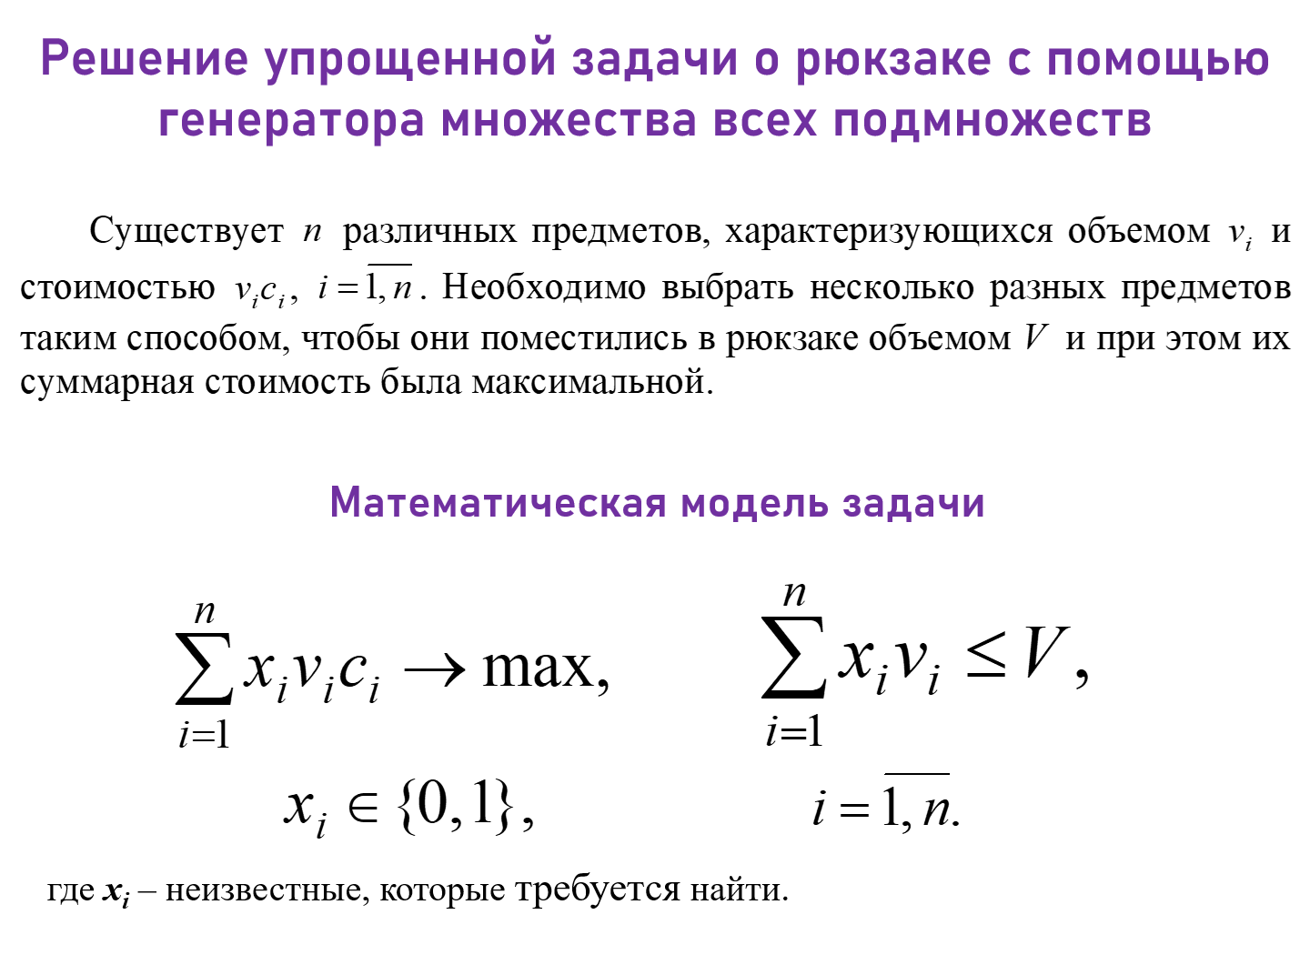

Slide 29
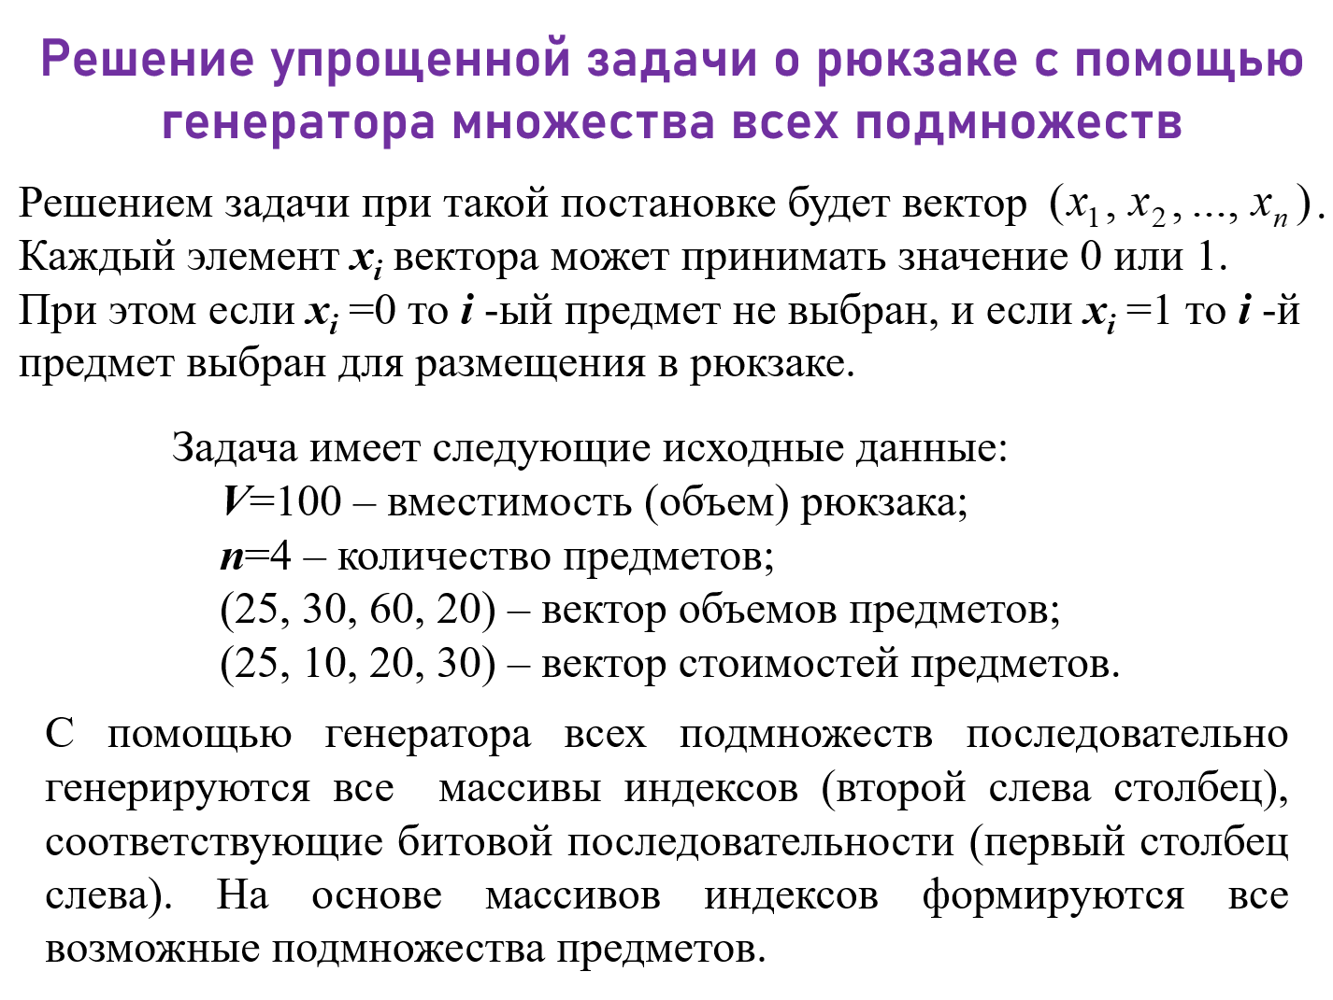

Slide 30
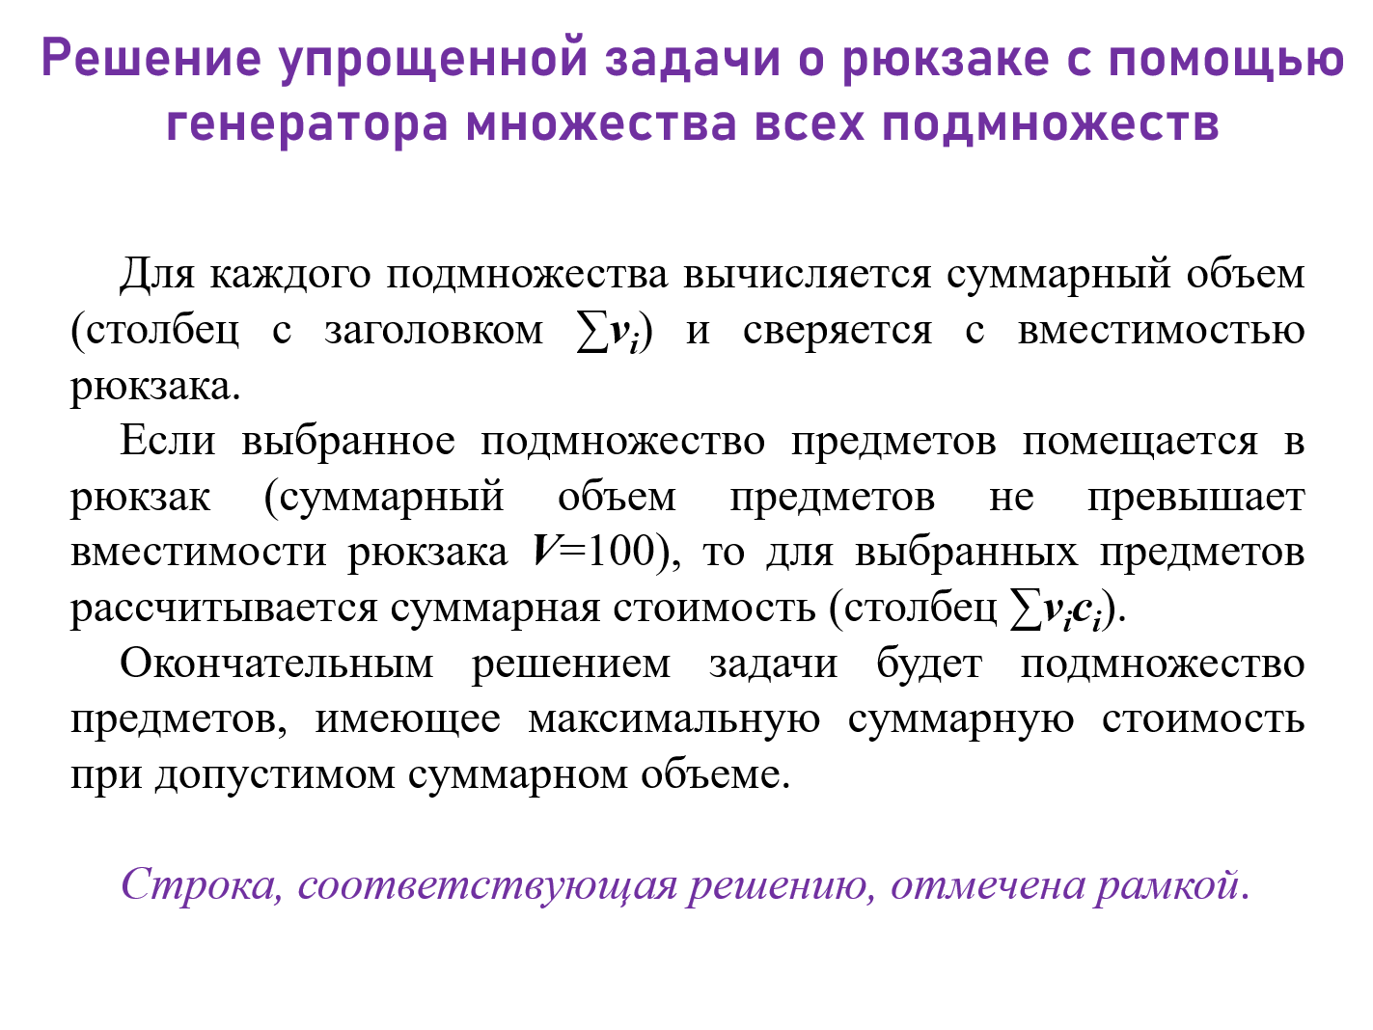

Slide 31
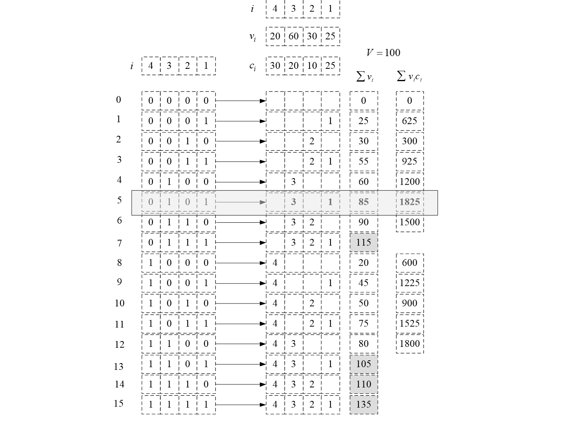

Slide 32
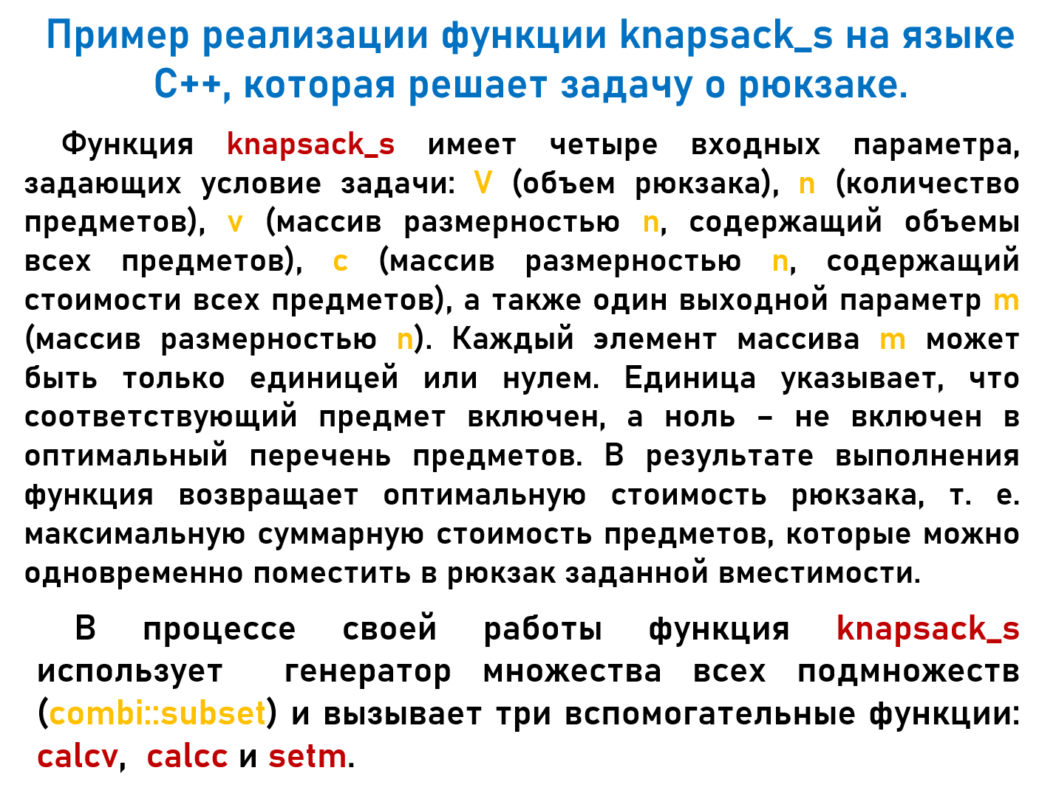

Slide 33
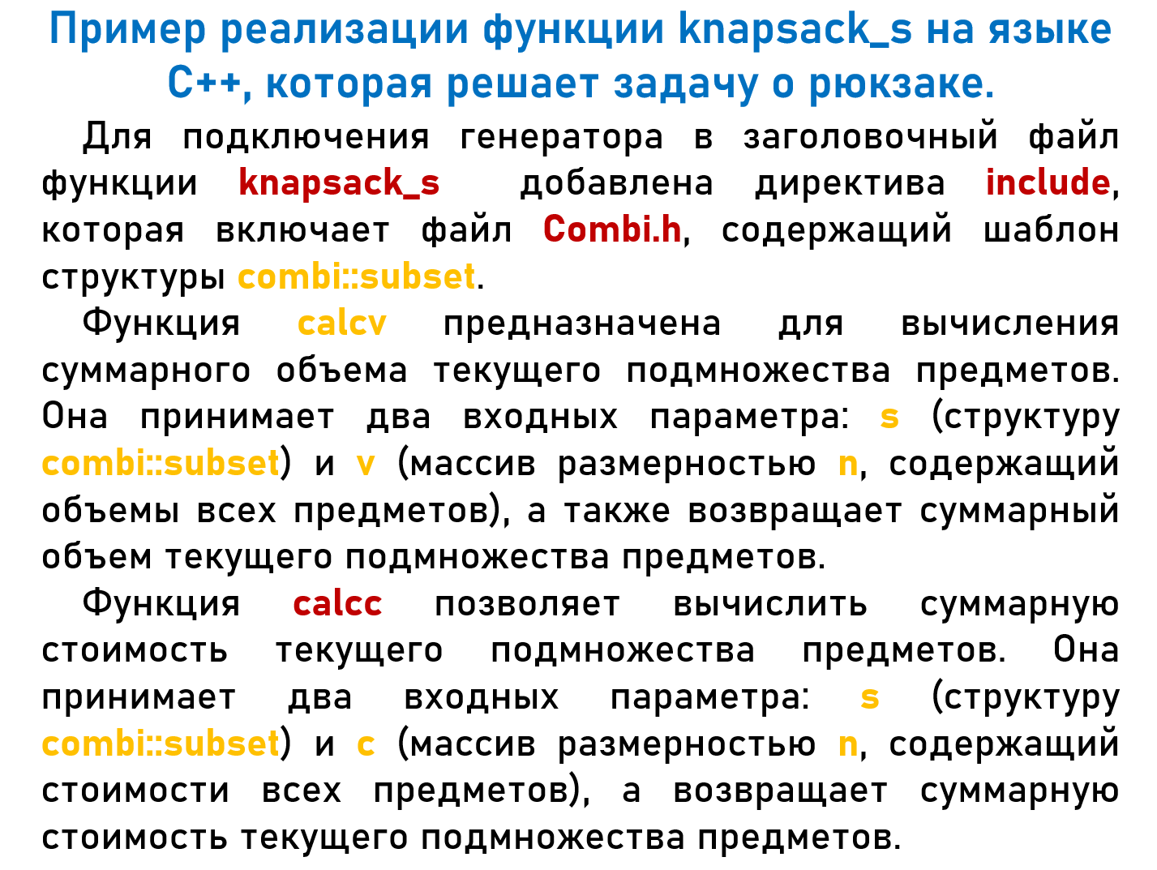

Slide 34
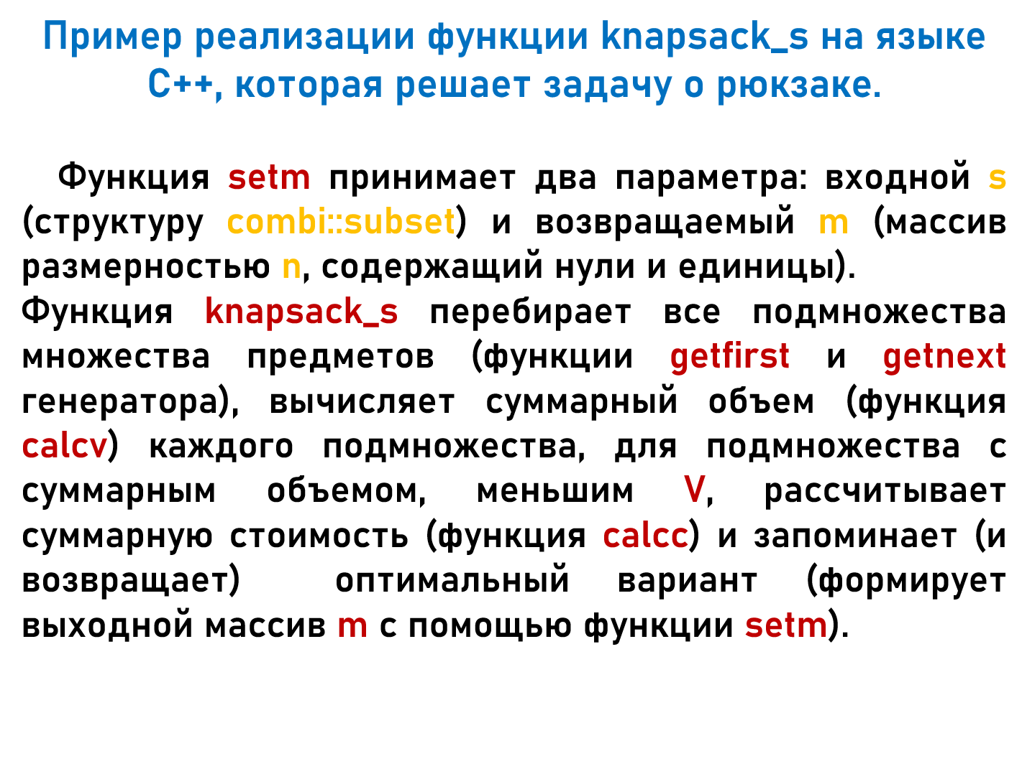

Slide 35
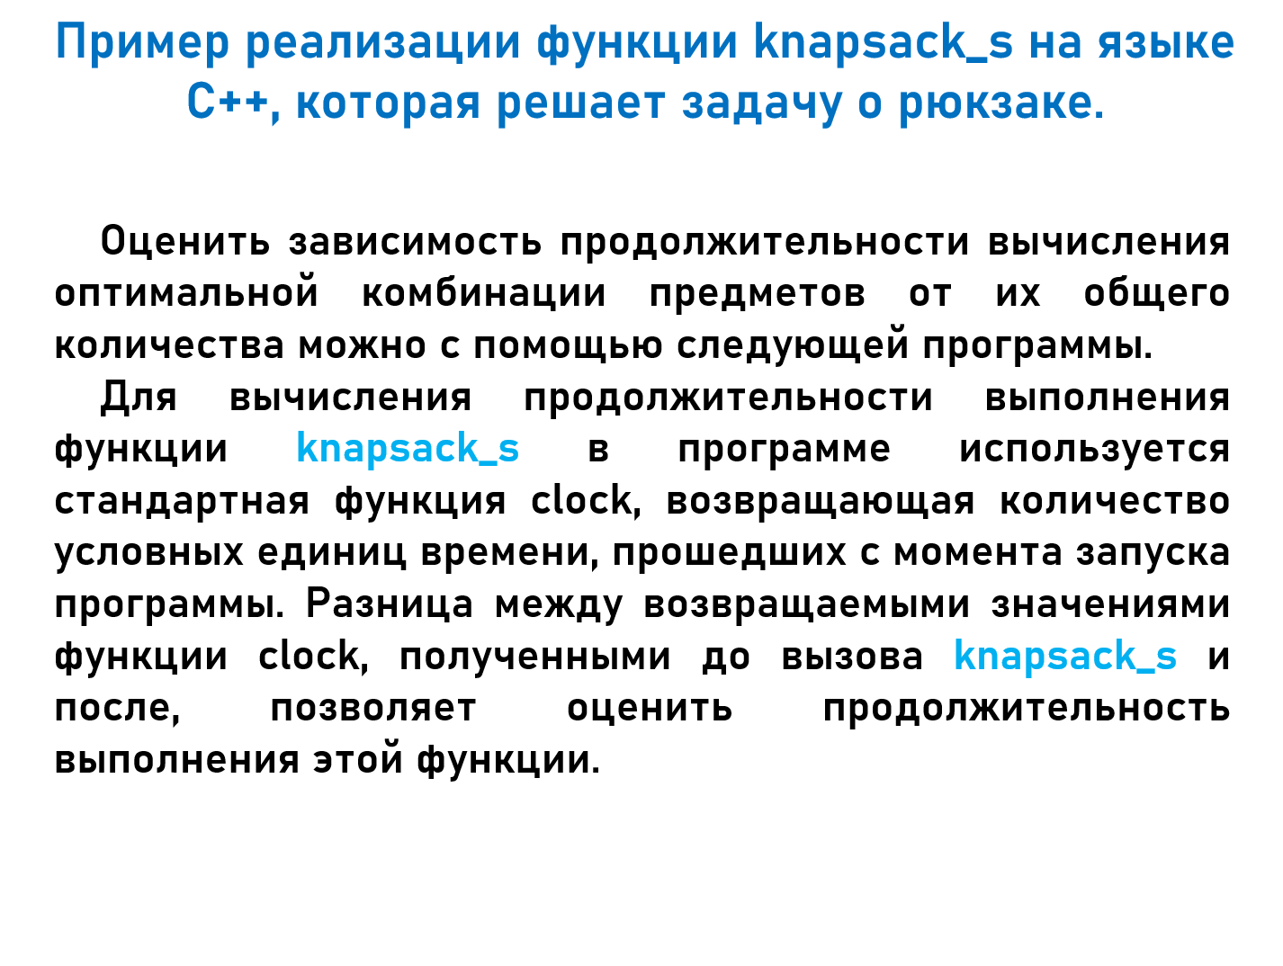

Slide 36
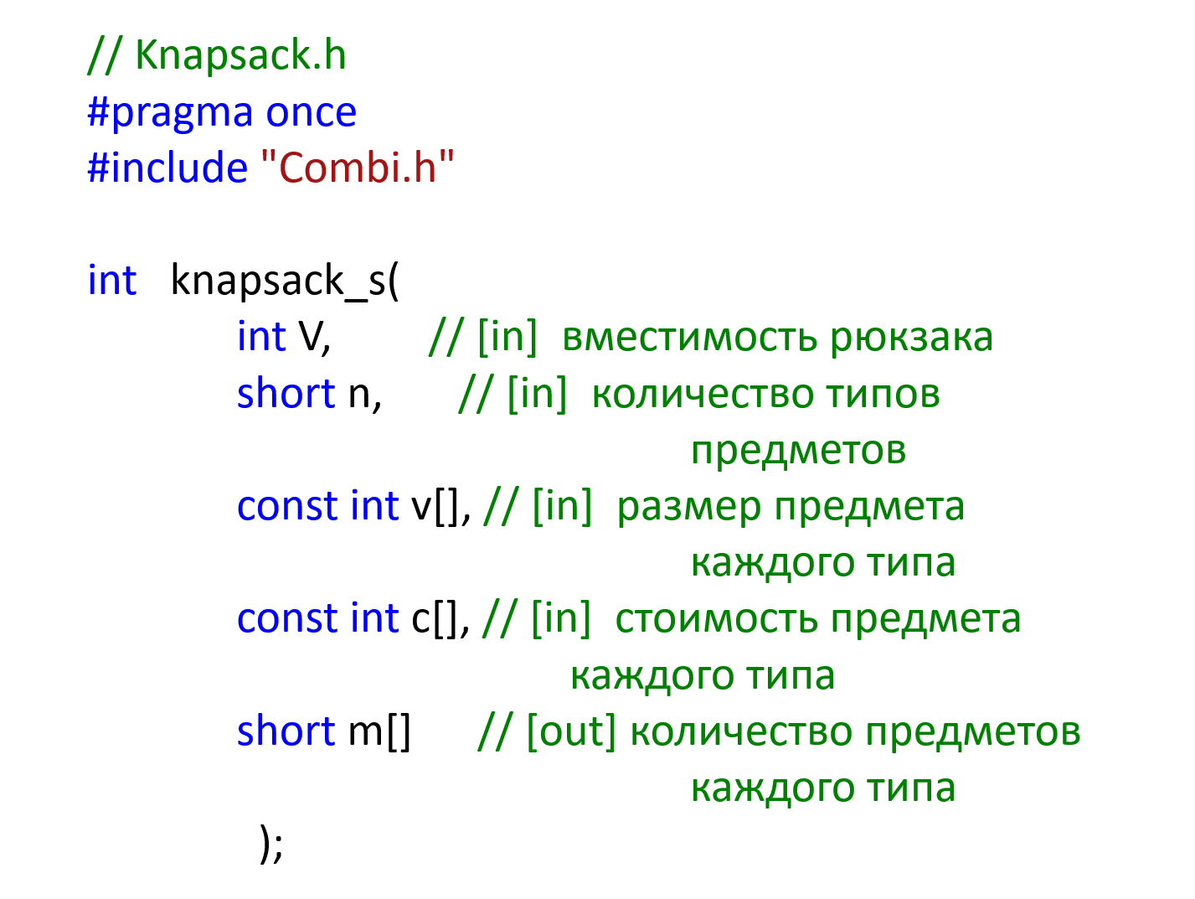

Slide 37
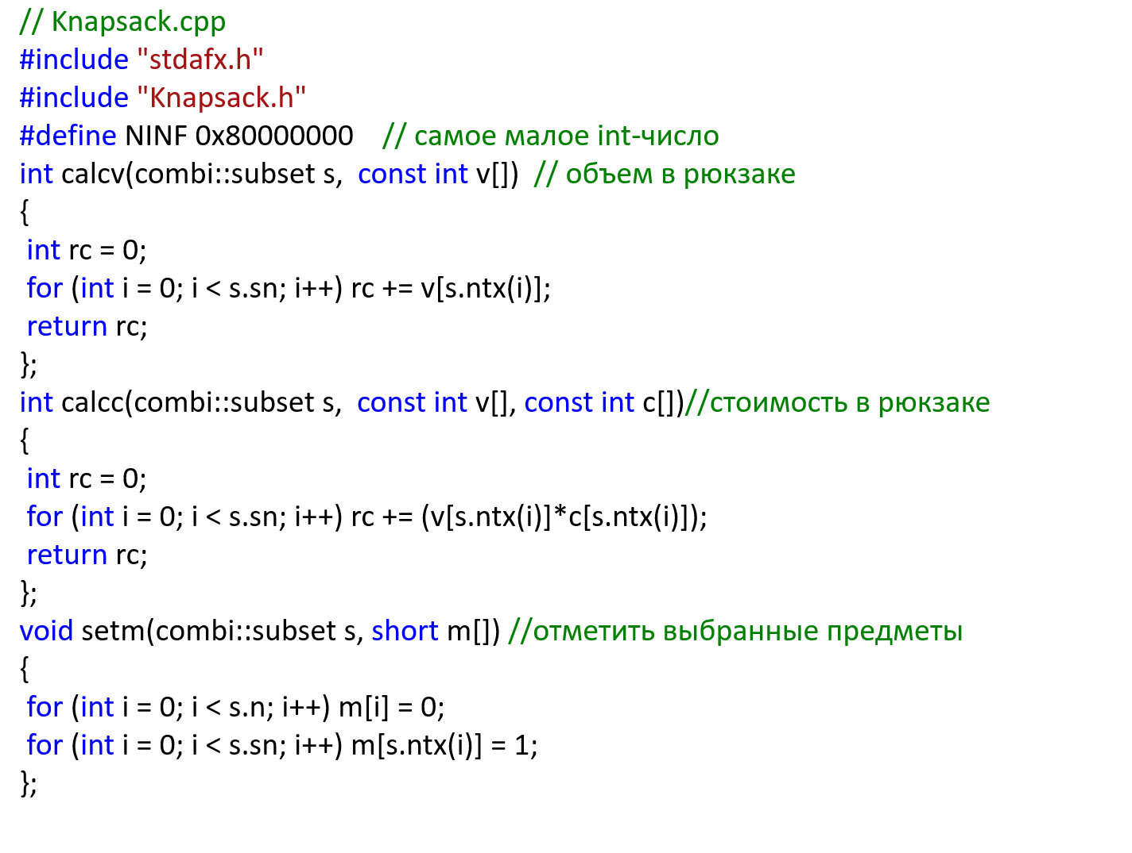

Slide 38
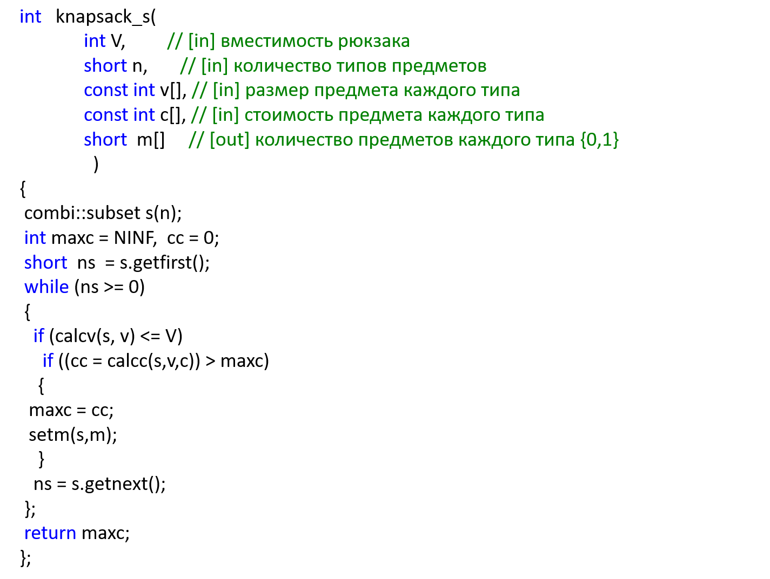

Slide 39
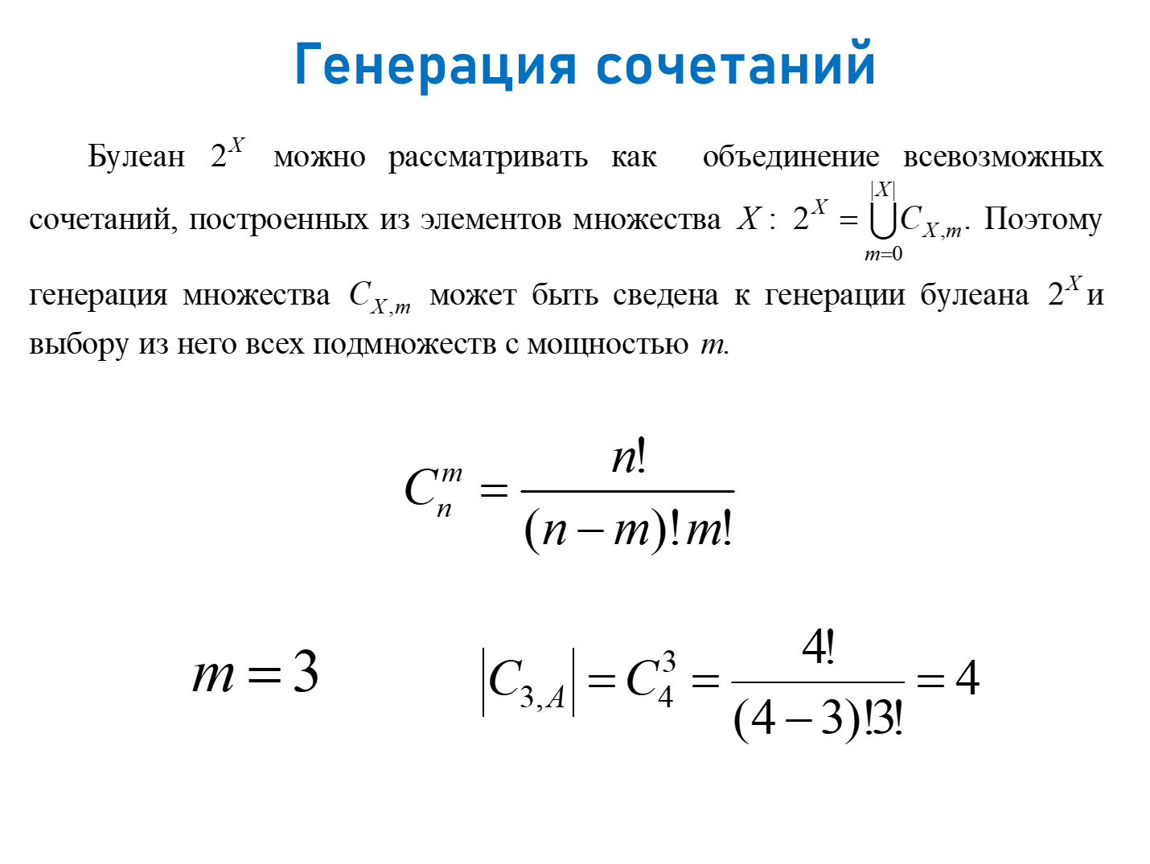

Slide 40
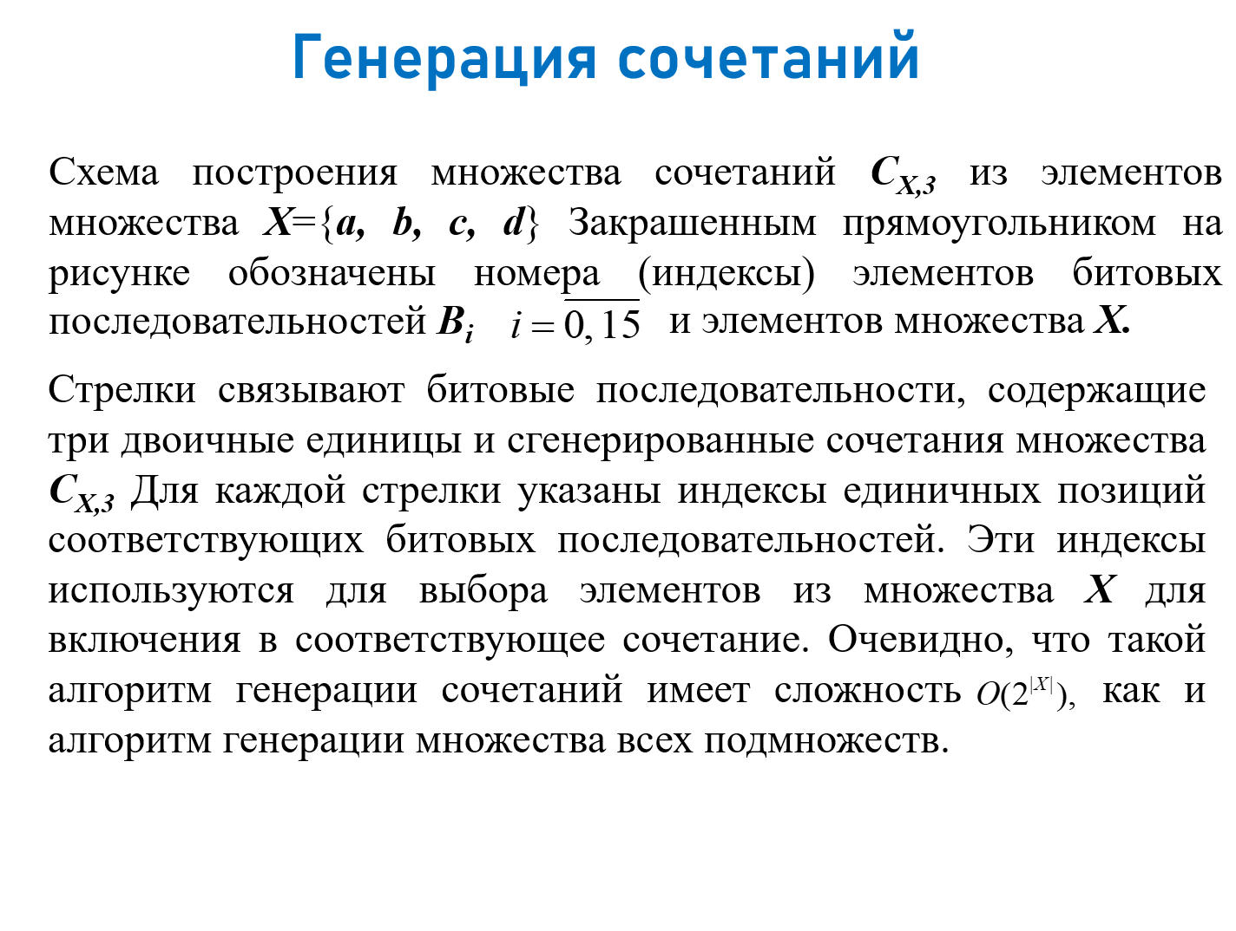

Slide 41
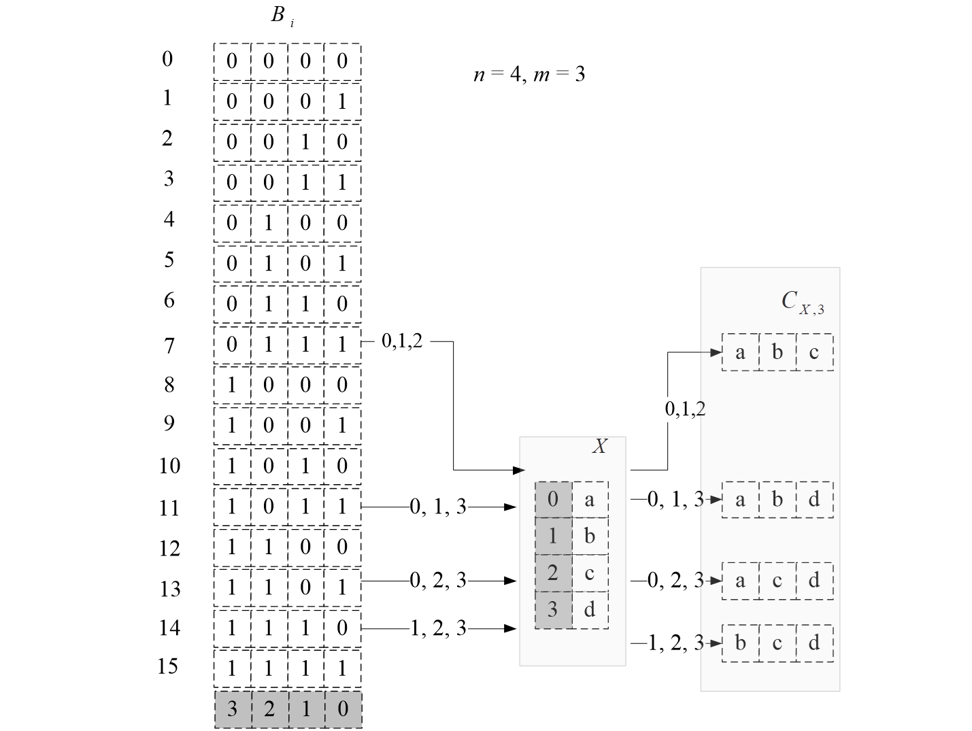

Slide 42
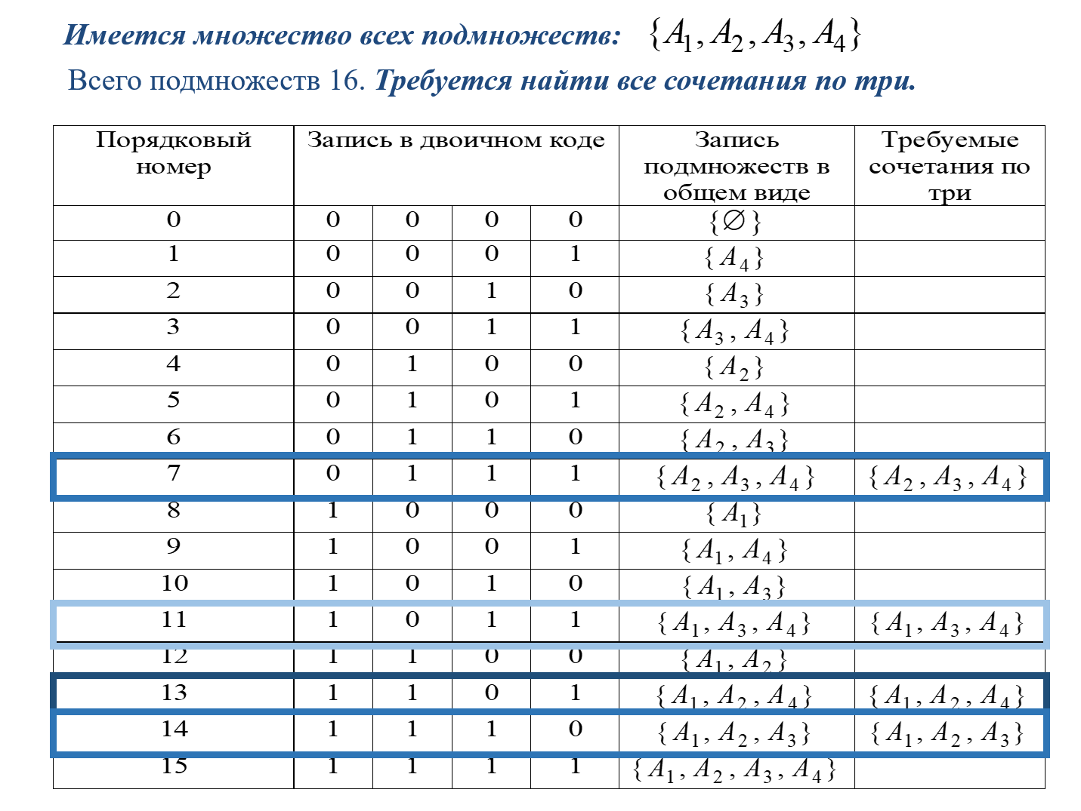

Slide 43
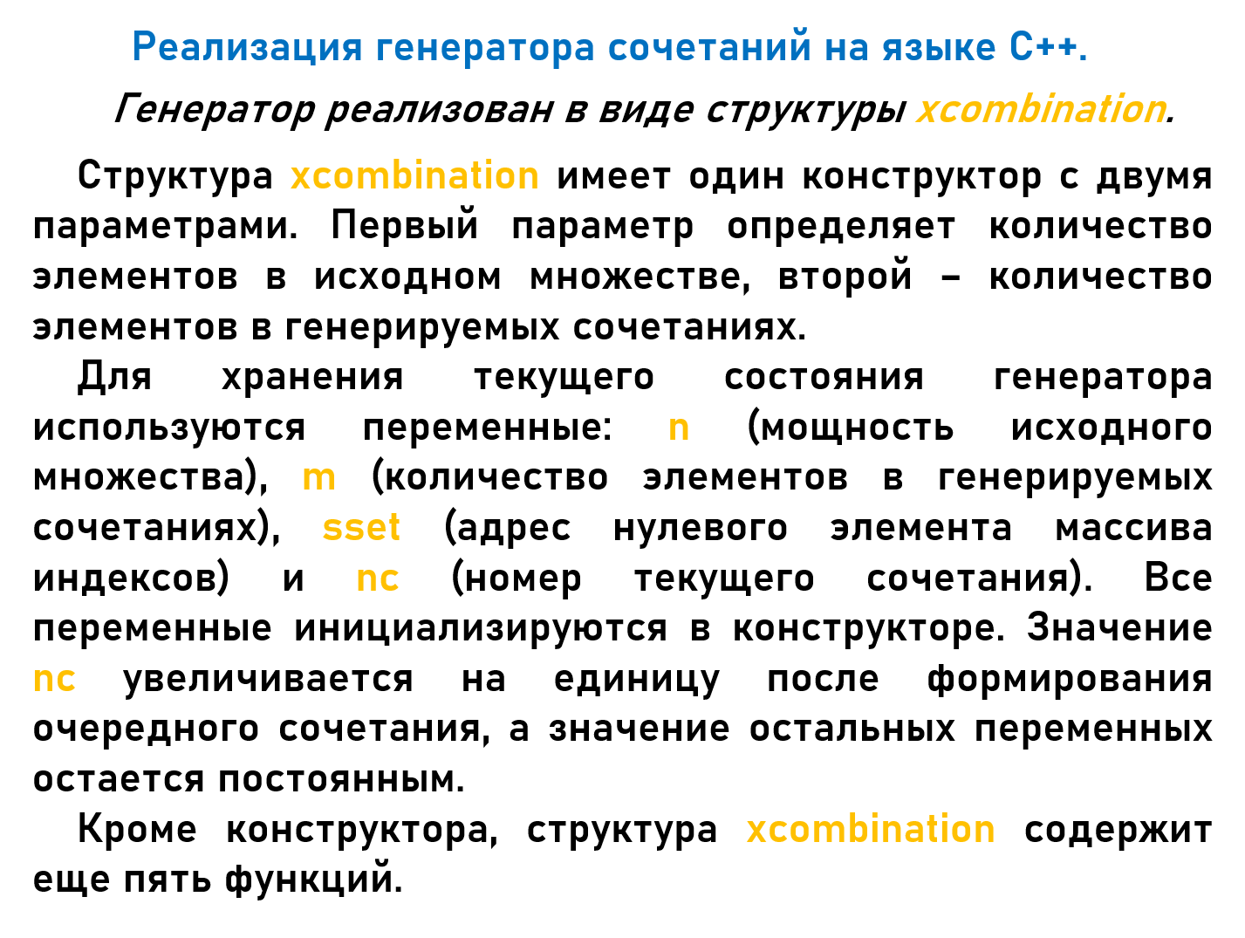

Slide 44
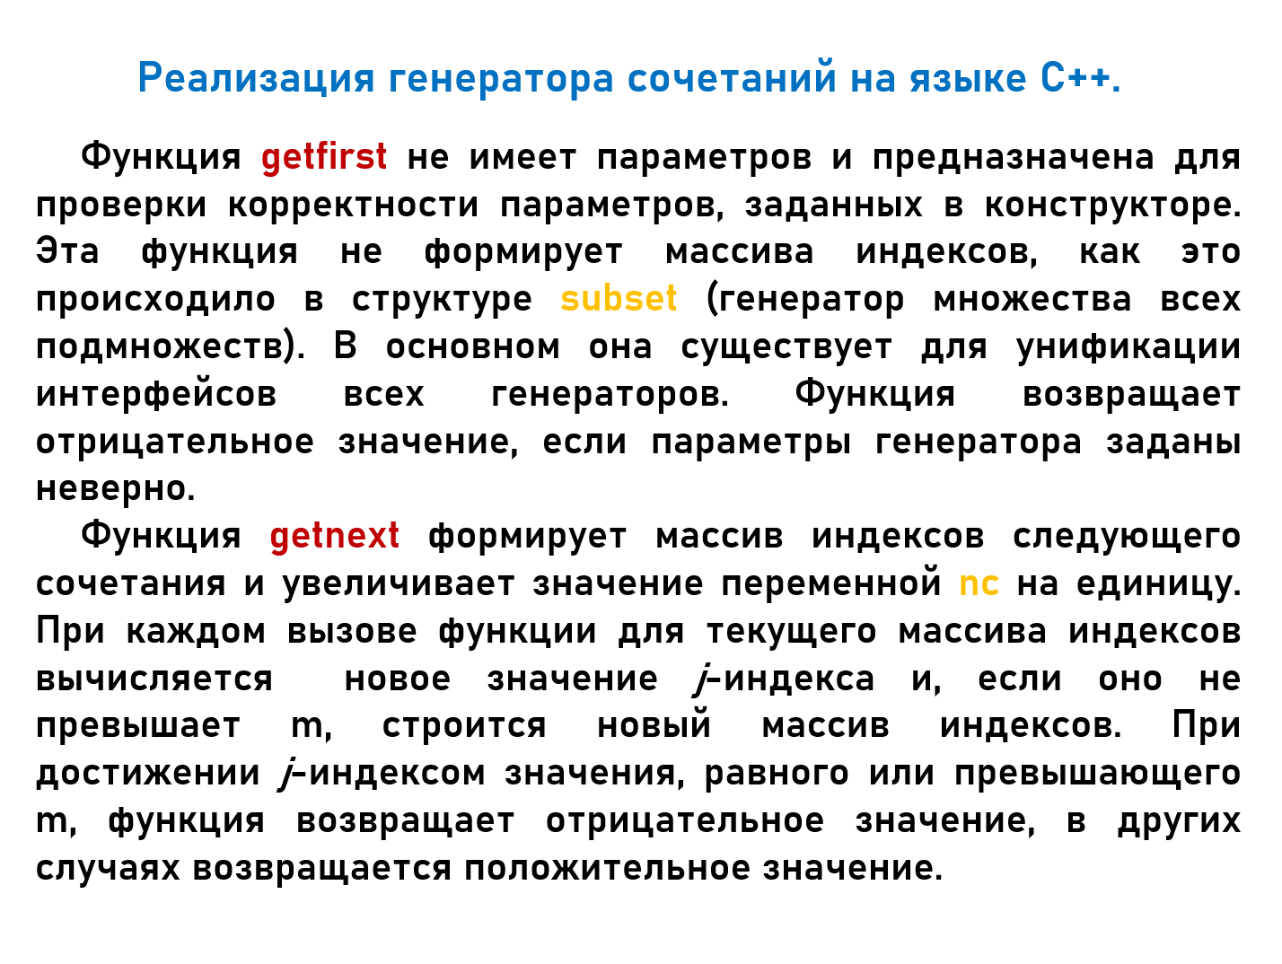

Slide 45
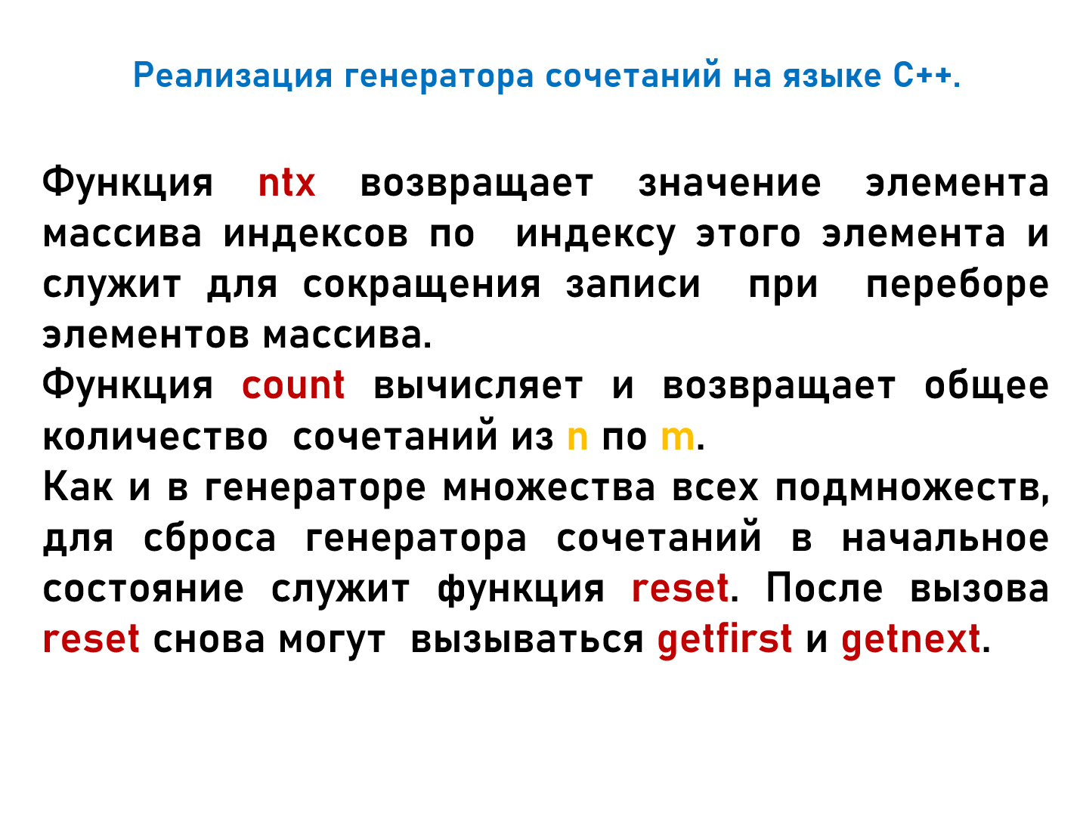

Slide 46
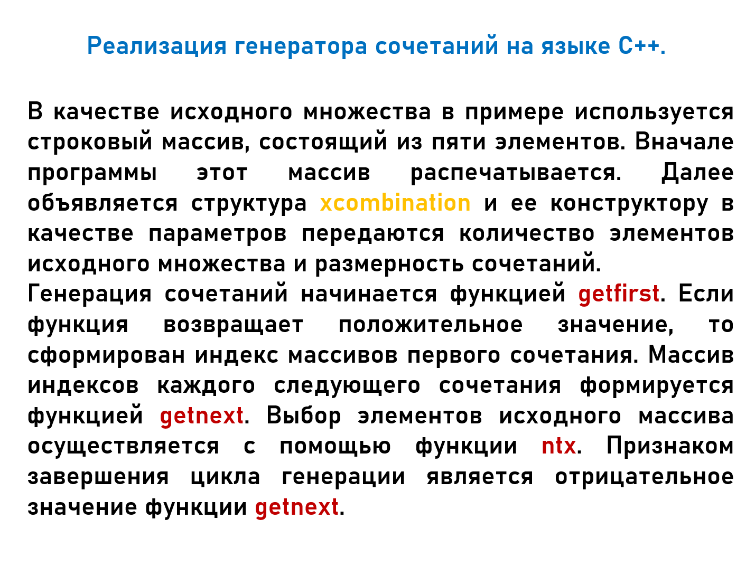

Slide 47
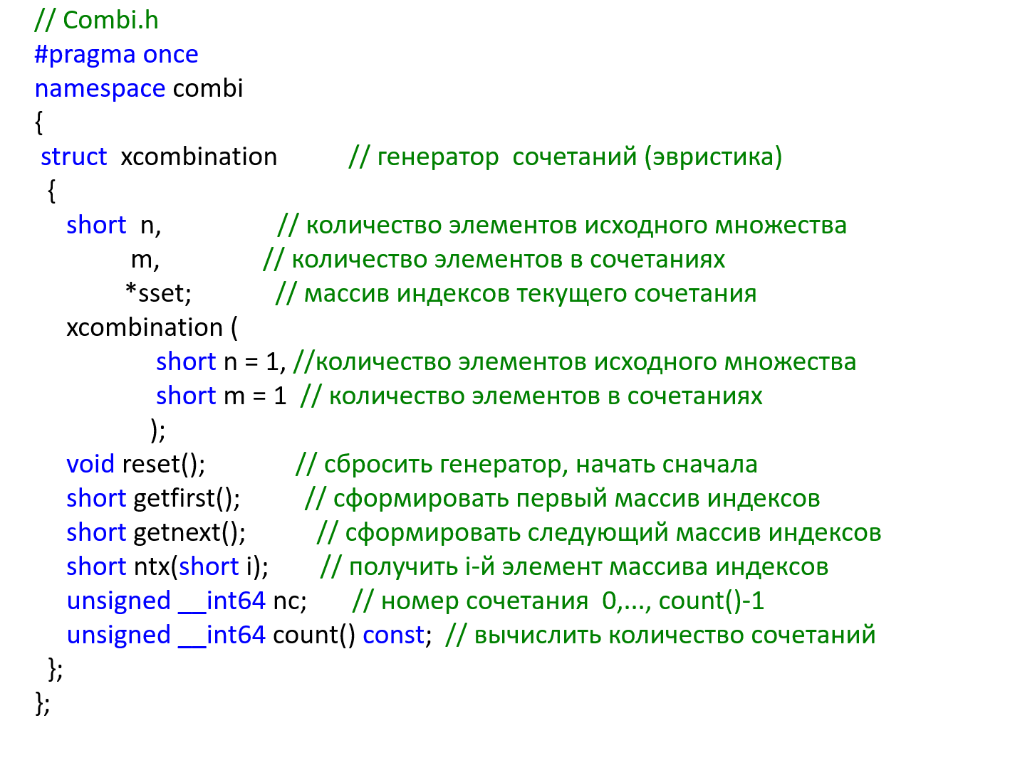

Slide 48
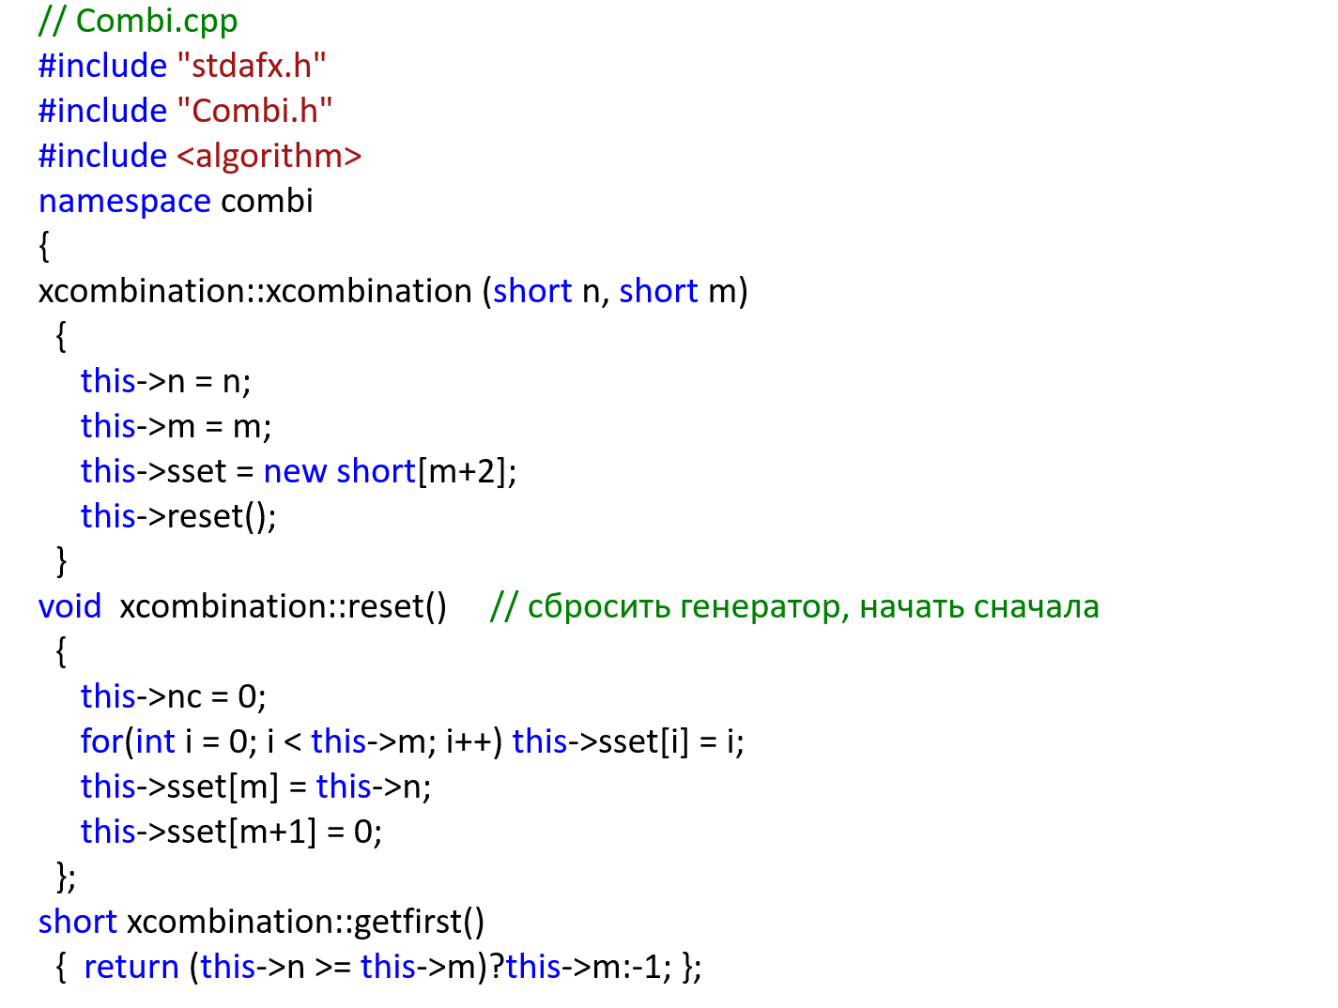

Slide 49
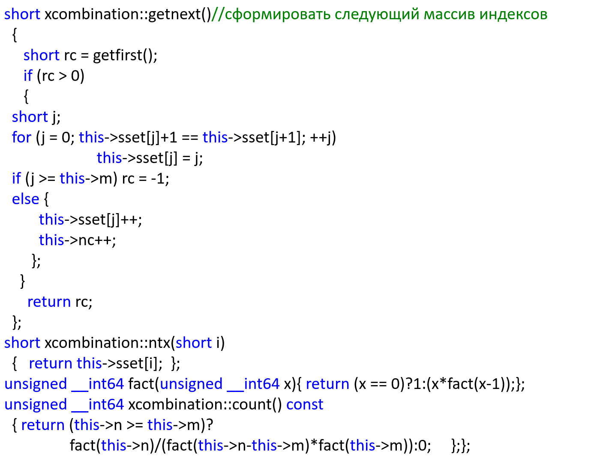

Slide 50
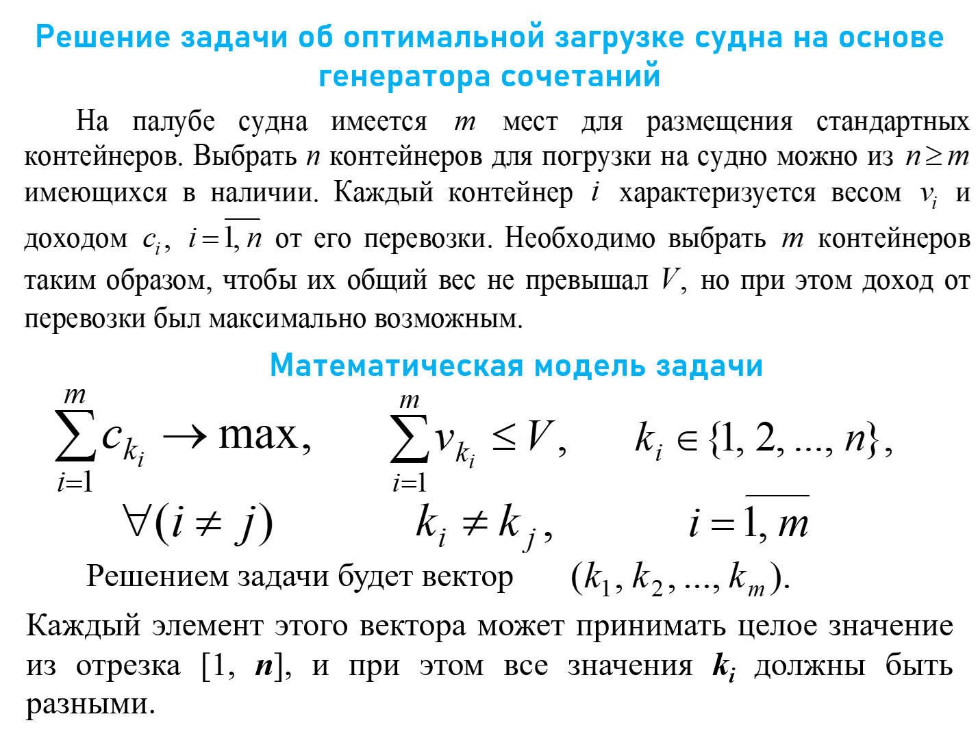

Slide 51
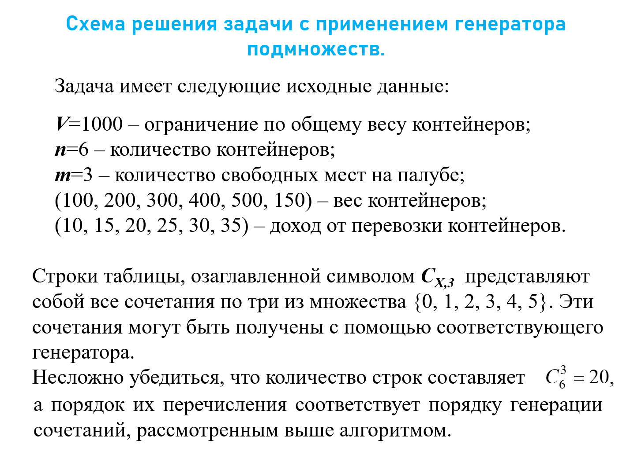

Slide 52
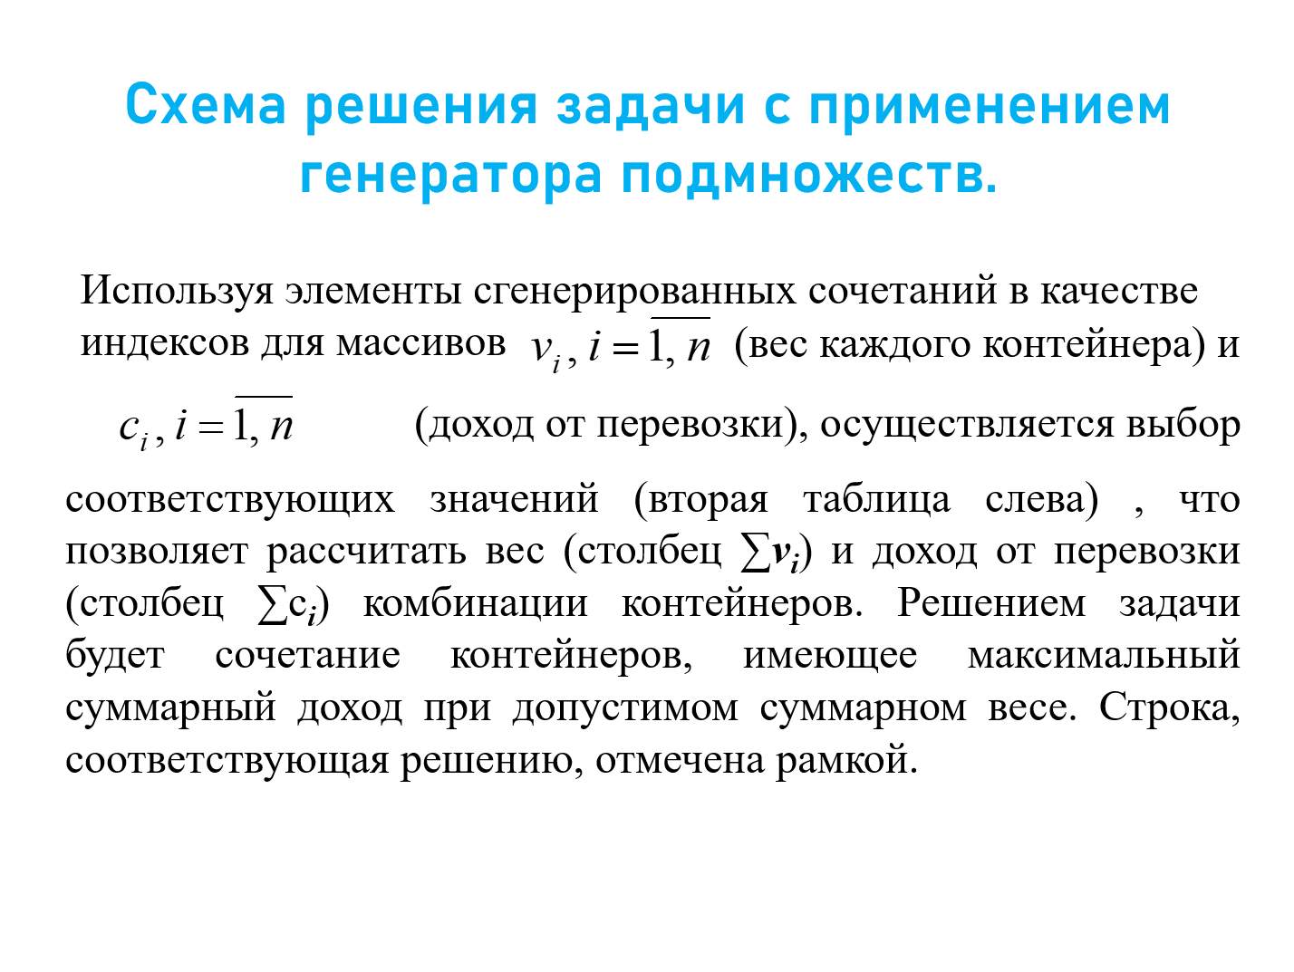

Slide 53
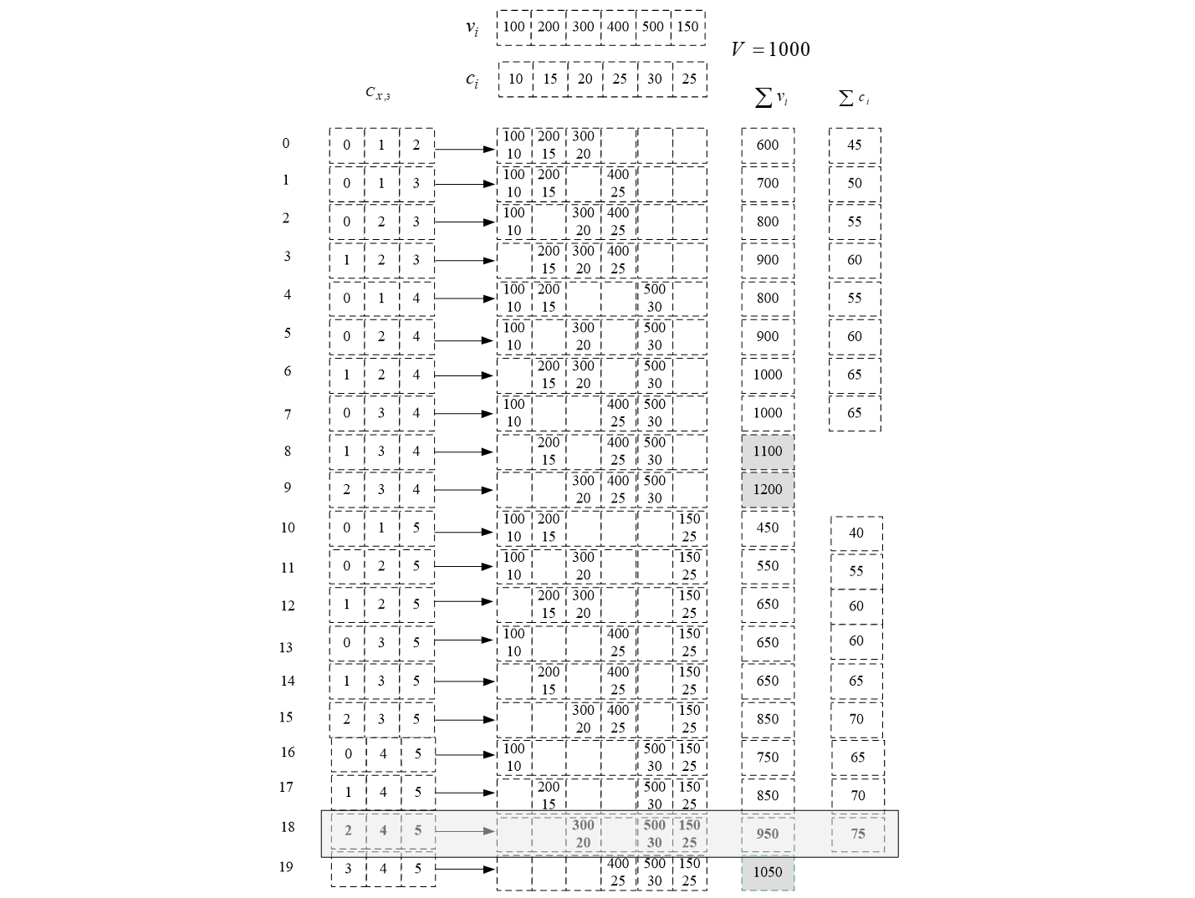

Slide 54
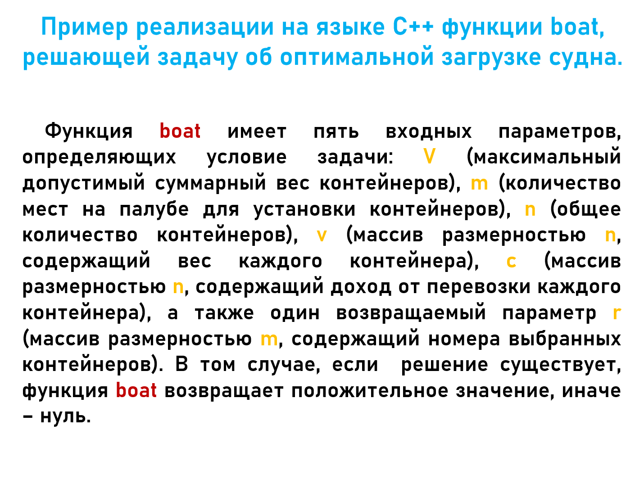

Slide 55
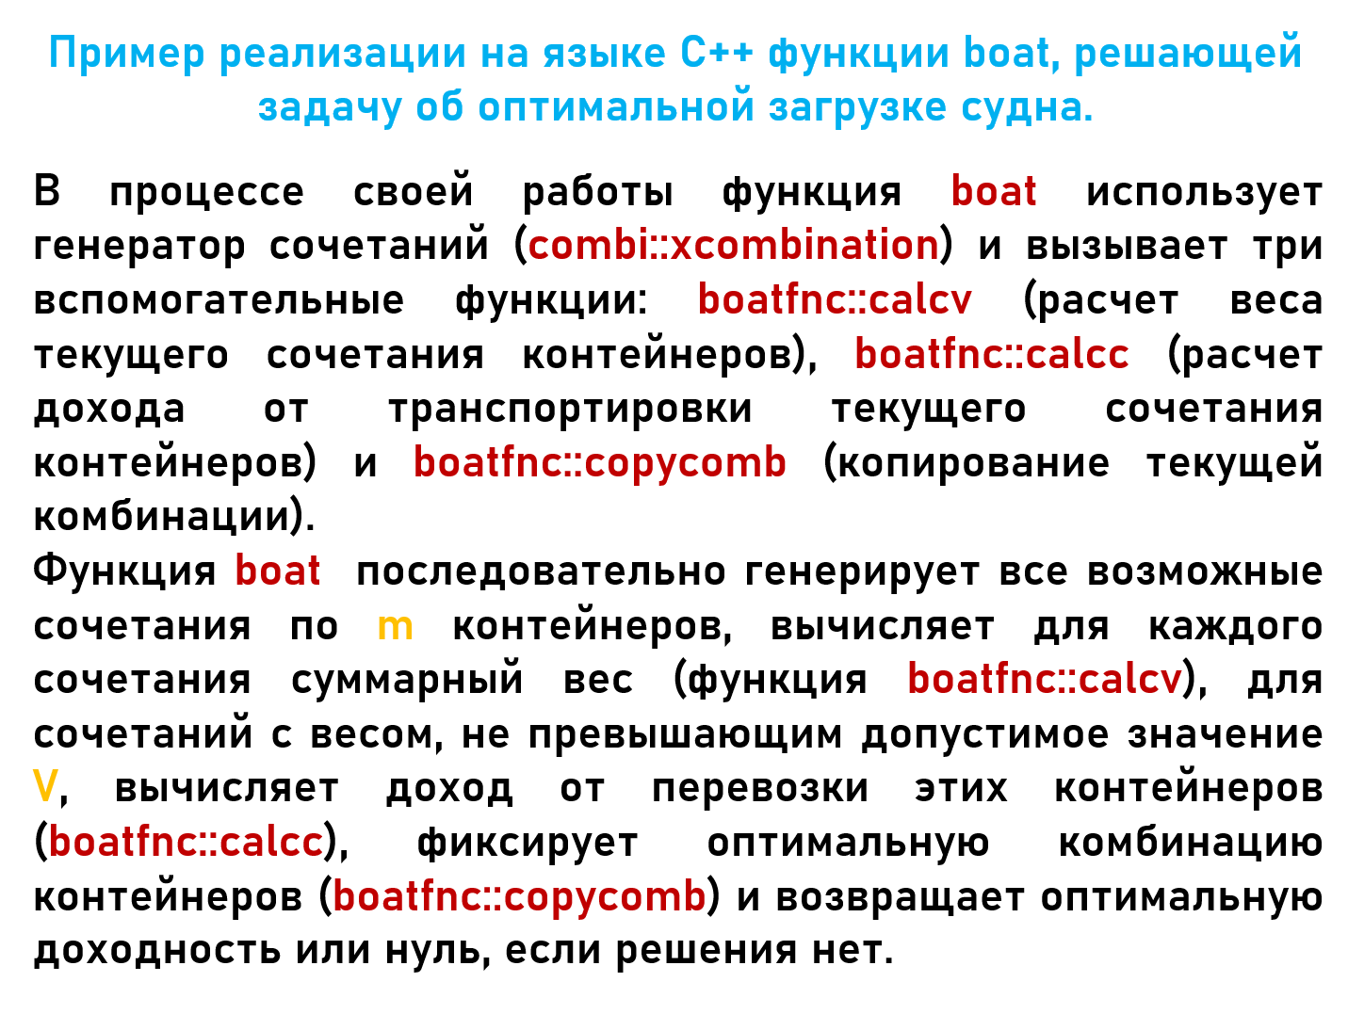

Slide 56
// --- Вoat.h
// -- решение задачи об оптимальной загрузке судна
// функция возвращает доход от перевози выбранных контейнеров
#pragma once
#include "Combi.h"
int boat(
int V, // [in] максимальный вес груза
short m, // [in] количество мест для контейнеров
short n, // [in] всего контейнеров
const int v[], // [in] вес каждого контейнера
const int c[], // [in] доход от перевозки каждого контейнера
short r[] // [out] результат: индексы выбранных контейнеров
);

Slide 57
// --- Вoat.cpp
#include "stdafx.h"
#include "Boat.h"
namespace boatfnc
{
int calcv(combi::xcombination s, const int v[]) // вес
{
int rc = 0;
for (int i = 0; i < s.m; i++) rc += v[s.ntx(i)];
return rc;
};
int calcc(combi::xcombination s, const int c[]) // доход
{
int rc = 0;
for (int i = 0; i < s.m; i++) rc += c[s.ntx(i)];
return rc;
};
void copycomb(short m, short *r1, const short *r2) // копировать
{
for (int i = 0; i < m; i++) r1[i] = r2[i];
};
}

Slide 58
int boat(
int V, // [in] максимальный вес груза
short m, // [in] количество мест для контейнеров
short n, // [in] всего контейнеров
const int v[], // [in] вес каждого контейнера
const int c[], // [in] доход от перевозки каждого контейнера
short r[] // [out] результат: индексы выбранных контейнеров
)
{
combi::xcombination xc(n, m);
int rc = 0, i = xc.getfirst(), cc = 0;
while (i > 0)
{
if (boatfnc::calcv(xc,v)<= V)
if ((cc = boatfnc::calcc(xc,c)) > rc)
{rc = cc; boatfnc::copycomb(m, r, xc.sset);}
i = xc.getnext();
};
return rc;
};

